Slide 1


Slide 2



CAPT 210

Slide 3


AGENDA
TEMA | RESPONSABLE | HORARIO
Verificación del quórum | UPME | 8:00 - 8:15
Informe Mesa Ambiental: | UPME | 8:15 – 8:35
Informe convocatorias: | UPME | 8:35 – 9:10
Presentación obras de expansión: Nueva subestación Corzo 500/115 kV y líneas asociadas. Amanecer 500/220/115 kV y líneas asociadas. | UPME | 9:10 - 9:45
Descanso (15 min) | TODOS | 9:45 - 10:00
Presentación obras de expansión: Nueva subestación Macana 230/115 kV y obras asociadas. Interconexión Nordeste y Urabá Antioqueño. Bahías de transformación Sahagún 500 kV Nueva Subestación Carlosama 230/115 kV y obras asociadas Votación de las obras propuestas (20 min): Se realiza votación en bloque por las obras. | UPME | 10:00-12:00
Varios (10 min) | TODOS | 12:00 - 12:20

Slide 4



1
VERIFICACIÓN DEL QUÓRUM

Slide 5
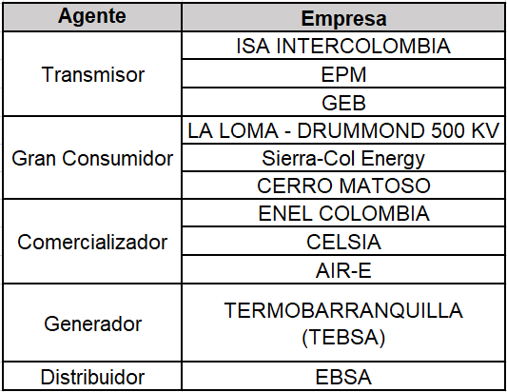
Miembros del CAPT:
*.

Slide 6
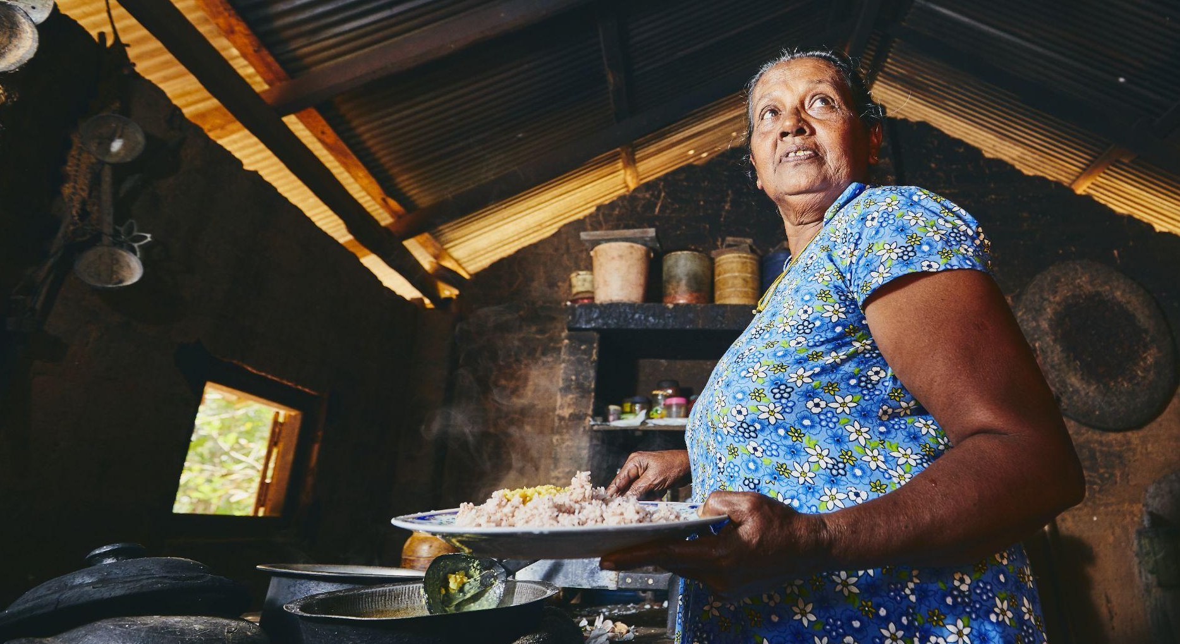


Informe Mesa Ambiental
2
F-CE-01_V4

Slide 7
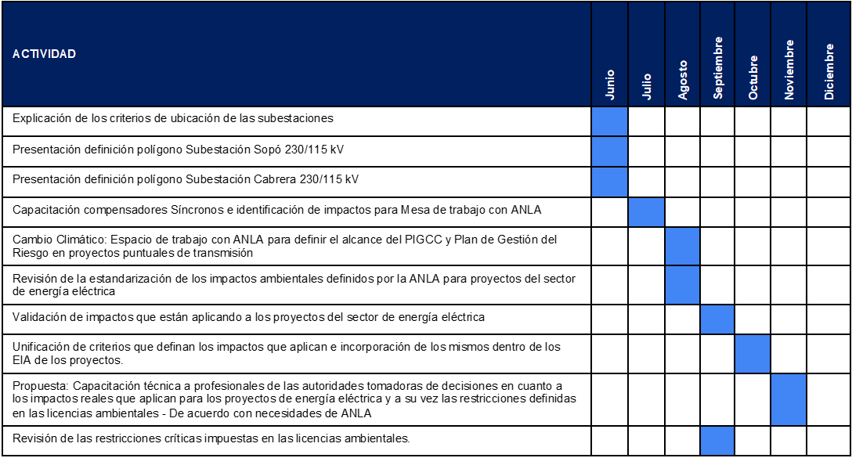
MESA AMBIENTAL CAPT OCTUBRE/NOVIEMBRE
Presentación segundo paquete de obras Misión Transmisión: Se hace la presentación del segundo paquete de obras urgentes por parte de la UPME, haciendo claridades técnicas y de ubicación de las obras propuestas.
Plan de Compensación del Componente Biótico (PCCB): ANLA realiza la presentación del tema y resuelve dudas de los participantes.
Propuesta de mesa de trabajo de Enfoque de Género en las empresas del sector por parte del grupo territorial, la cual se llevó a cabo posteriormente el días 3 de diciembre.
Discusión preliminar sobre Plan de Acción 2025 de la mesa ambiental
F-CE-01_V4

Slide 8
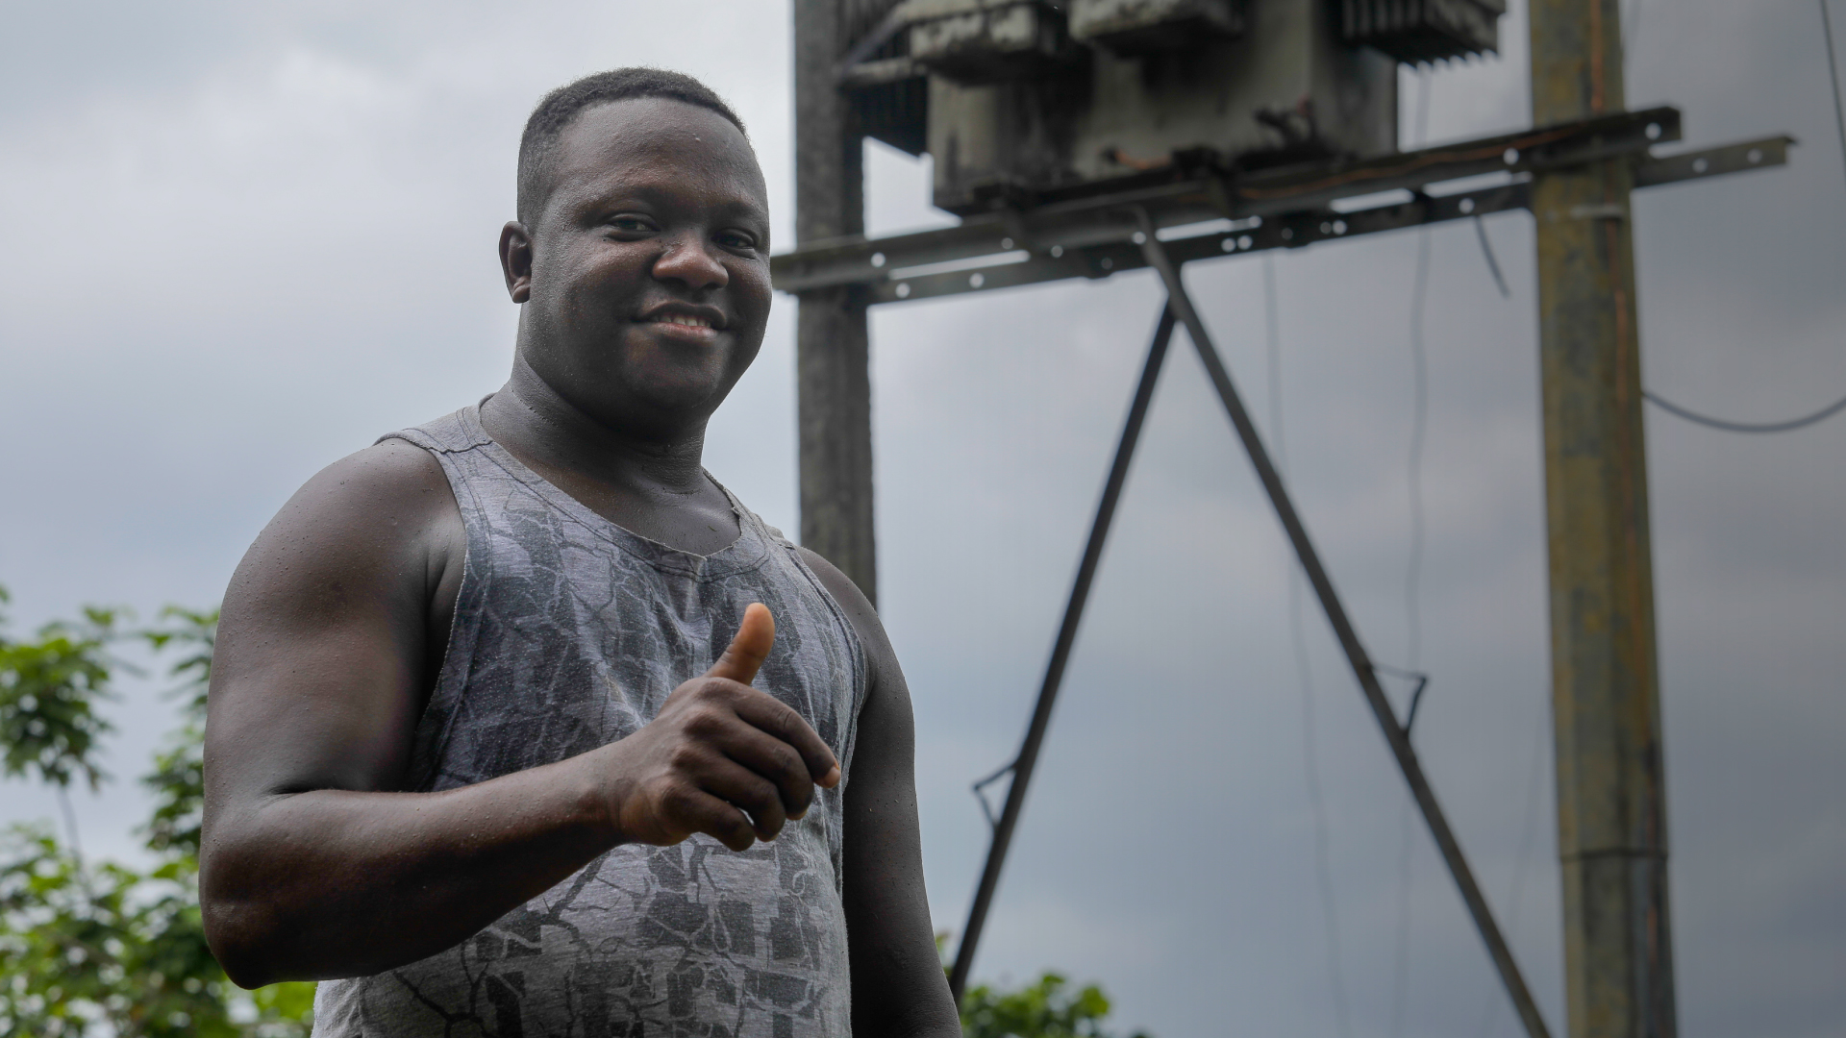

3
INFORME GENERAL DE CONVOCATORIAS

Slide 9
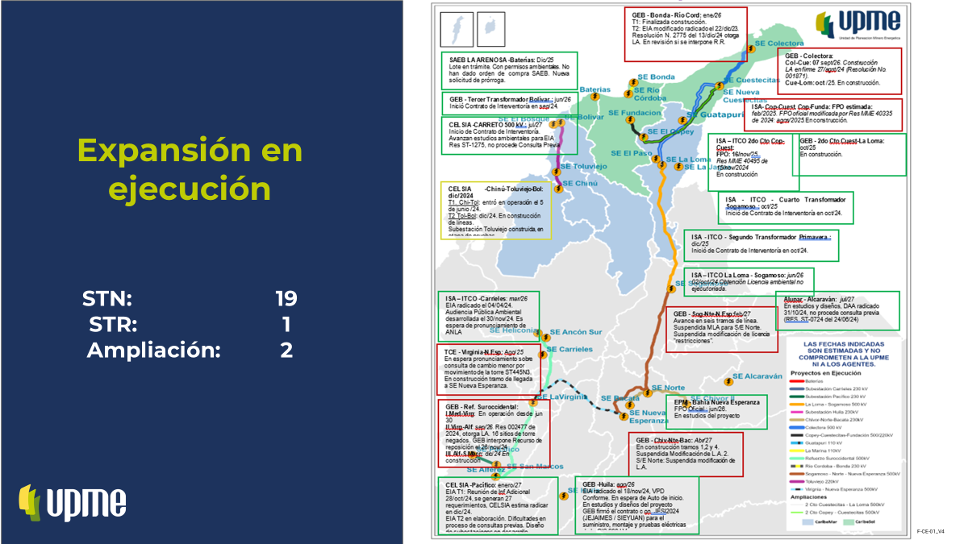

Slide 10
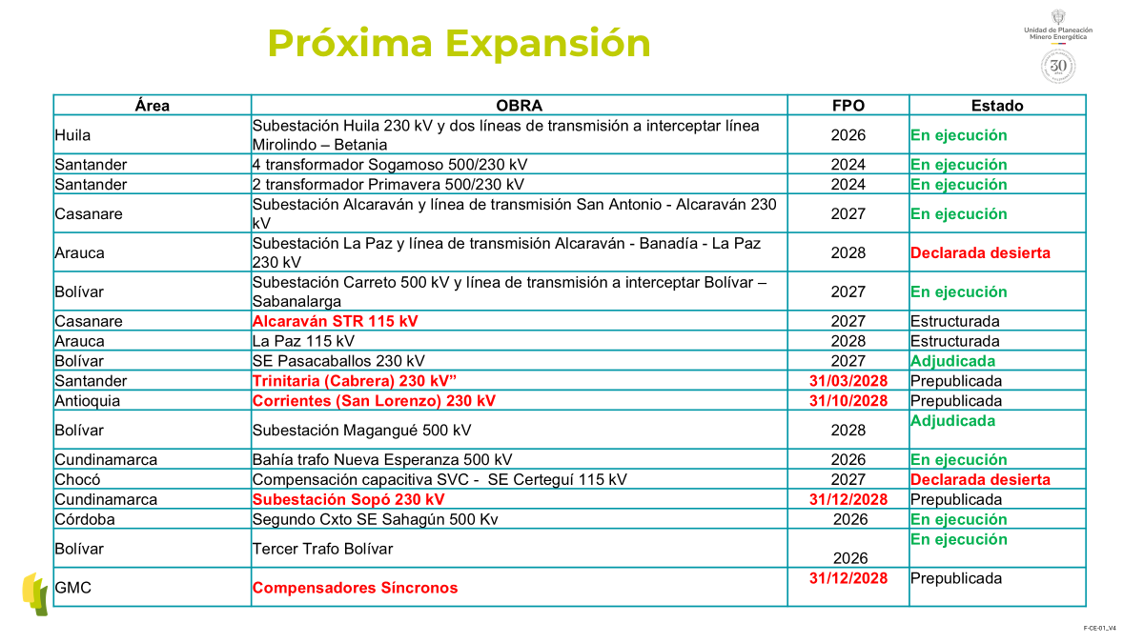

Slide 11


PRESENTACIÓN OBRAS DE EXPANSIÓN
4

Slide 12
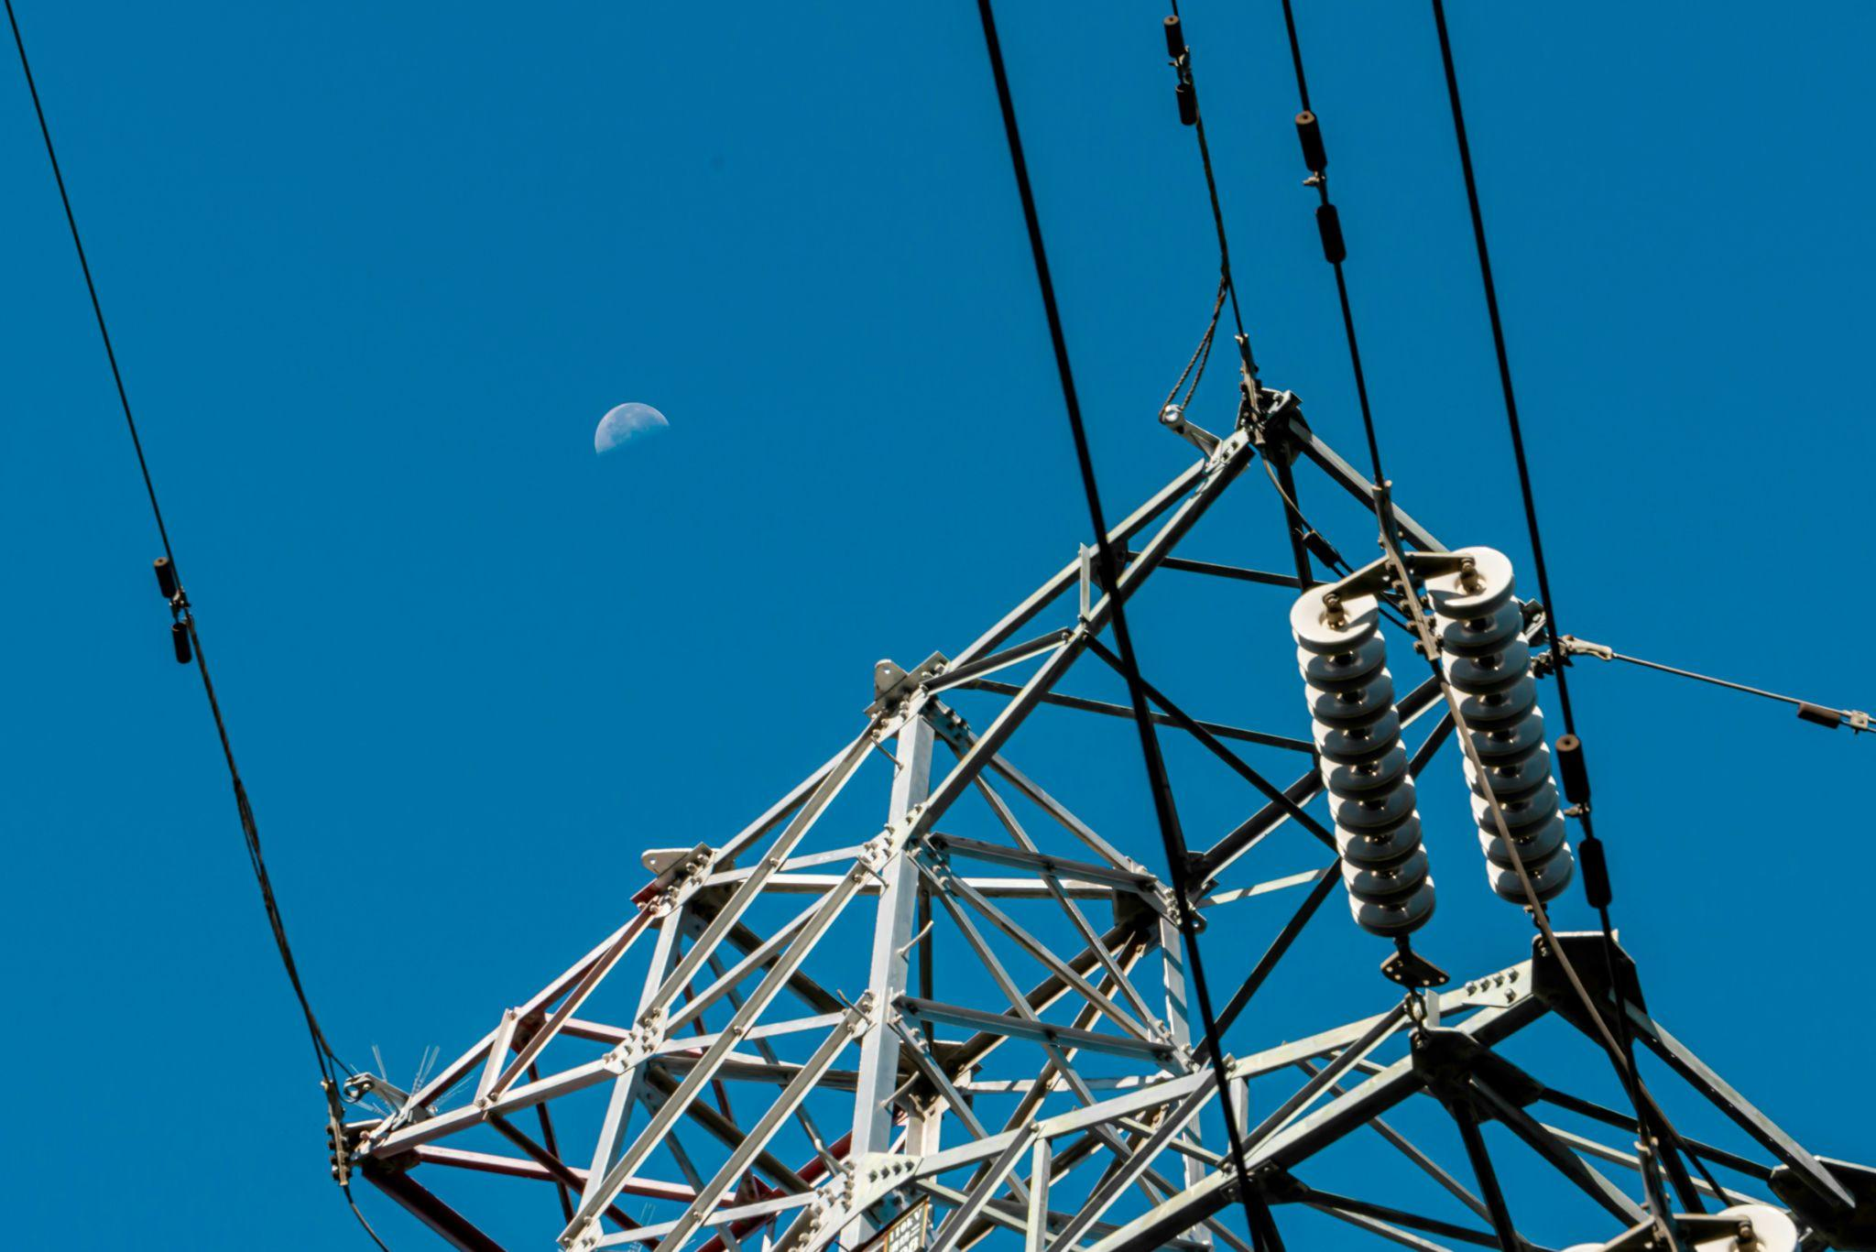
NUEVA SUBESTACIÓN CORZO 500 kV Y LÍNEAS ASOCIADAS

Slide 13

1
PROPUESTA CORZO 500/115 kV

Slide 14
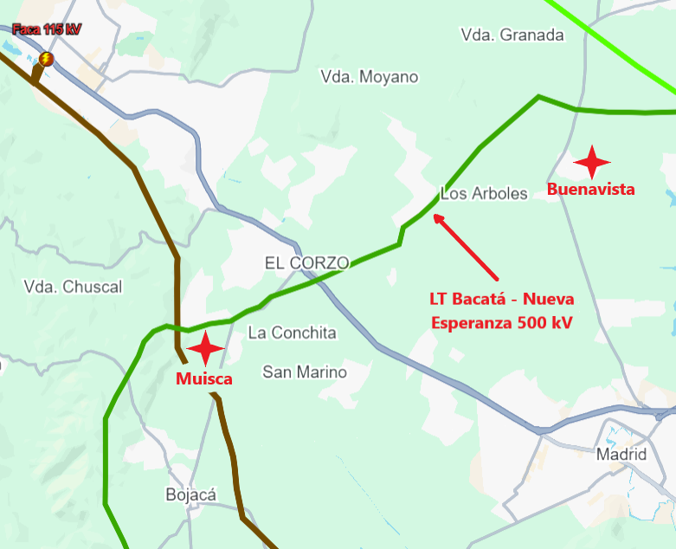
Geografía
Cercanía con la línea Bacatá – Nueva Esperanza 500 kV.
Cercanía con la línea Balsillas - Facatativá 115 kV.
Cercanía con la nueva subestación Tren Occidente 115 kV.
Ubicación cercana con los nuevos puntos de demanda en el occidente de Bogotá.

Slide 15
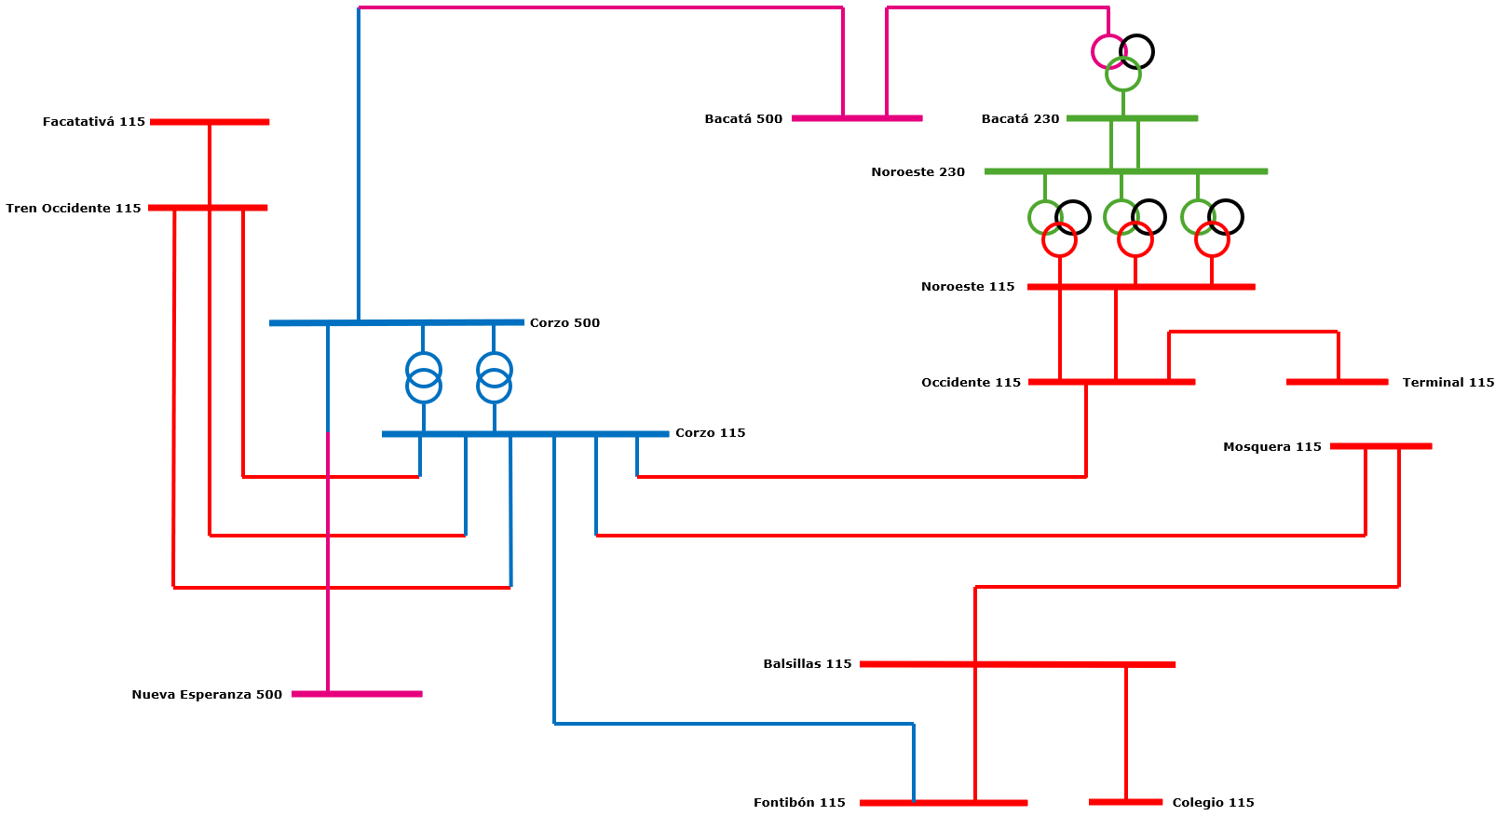
Corzo 500/115 kV
FPO: Diciembre 2029

Slide 16
Nuevos Activos
Nueva Subestación Corzo 500/115 kV.
  LT Corzo – Bacatá 500 kV (21.2 km).
  LT Corzo – Nueva Esperanza 500 kV (25.9 km).
  LT Corzo - Occidente 115 kV (18 km).
  LT Corzo - Mosquera 115 kV (16 km).
  LT Corzo - Fontibón 115 kV (32 km).
  LT Corzo - Tren Occidente 1 115 kV (5.6 km).
  LT Corzo - Tren Occidente 2 115 kV (5.6 km).
  LT Corzo - Tren Occidente 3 115 kV (3.6 km).
  TRF Corzo 1 y 2 500/115 kV (450 MVA).

Slide 17
Supuestos Utilizados
Escenarios de generación
Escenarios de demanda
Horizonte de tiempo
  Mínima generación interna en el área oriental.
  Demanda máxima.
  Demanda media.
  Desde 2029 hasta 2037.

Slide 18
2.
RESULTADOS COMPLEMENTARIOS

Slide 19
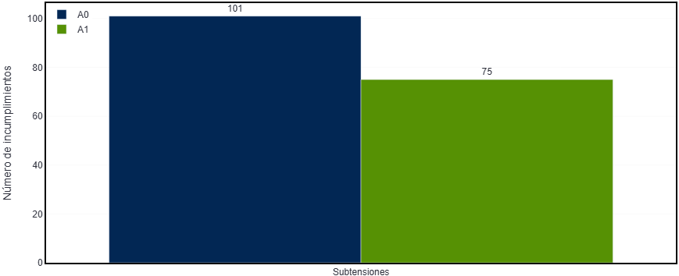
Tensiones - Contingencia
Impacto de la obra sobre las restricciones de bajas tensiones identificadas:

Slide 20
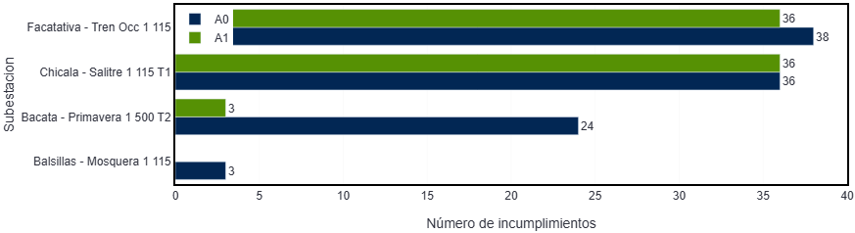
Tensiones - Contingencia
Restricciones por subtensión agrupadas por contingencia que la genera:
La mayoría de subtensiones identificadas en todos los puntos de operación analizados, corresponden a problemas locales como la radialidad de Facatativá 115 kV y Villeta 115 kV.

Slide 21
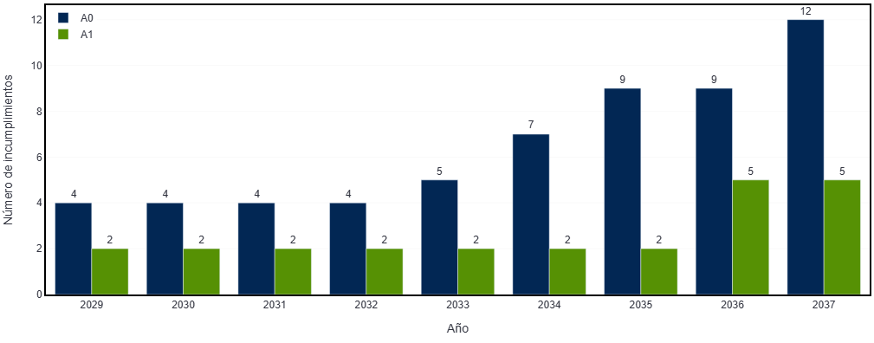
Cargabilidades - Contingencia
Impacto de la obra sobre las restricciones de bajas tensiones identificadas:

Slide 22
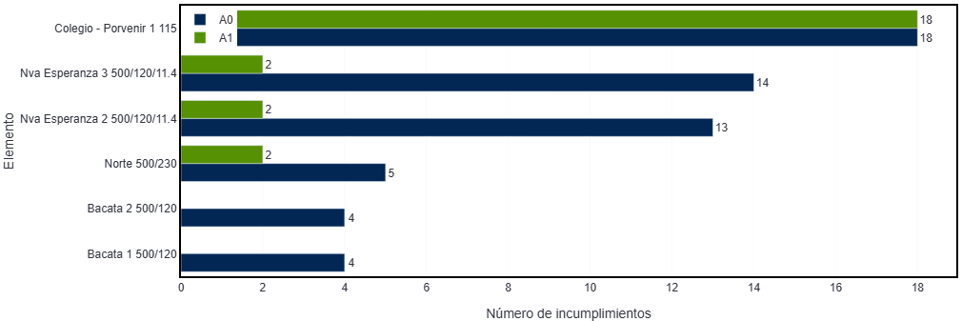
Cargabilidades - Contingencia
Restricciones por sobrecarga agrupadas por elemento sobrecargado:
Las fronteras entre STN y STR agrupan el mayor número de restricciones identificadas.

Slide 23
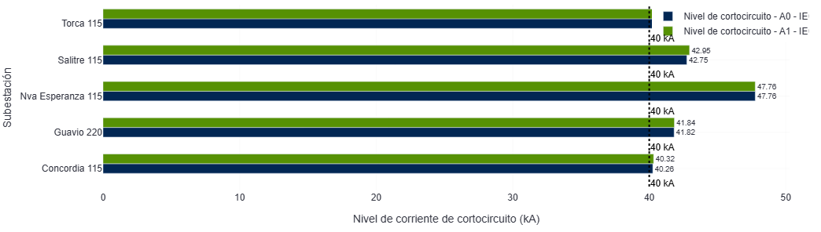
Cortocircuito
No se identificaron nuevas restricciones por cortocircuito con la entrada del proyecto.
Todas las restricciones identificadas durante el análisis son preexistencias.

Slide 24
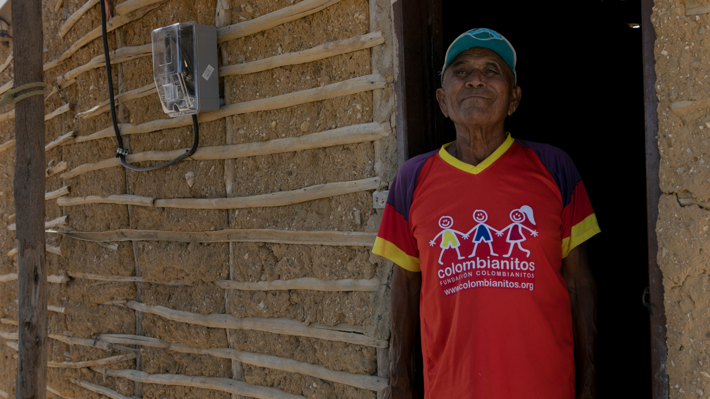

3
RESULTADOS ECONÓMICOS

Slide 25
Relación B/C
El proyecto cuenta con una relación Beneficio-Costo mayor a 1, aún cuando no se considera un nuevo enlace a nivel de 500 kV con otra área.
VPN-USD | Corzo 500/115 kV
Beneficios | $262.761.023,54
Costos | $20.867.833,44
B/C | 12.592

Slide 26
Recomendación Final
Debido a restricciones socio ambientales presentes en las subestaciones Primavera y San Carlos, la Unidad considera pertinente continuar con el análisis del nuevo refuerzo a nivel de 500 kV.
Por lo tanto, la alternativa recomendada para este Plan de Expansión 2024-2038 es la subestación Corzo 500/115 kV reconfigurando la línea Bacatá - Nueva Esperanza 500 kV y las líneas asociadas en el STR con FPO diciembre del 2029.

Slide 27






¡GRACIAS!
@upmecol UPME Oficial @upmeoficial
@upmeoficial @upmeoficial
www.upme.gov.co

Slide 28
Subestación
Amanecer 500/230/115 kV
FPO 2032

Slide 29
AGENDA
1
Introducción
Evaluación eléctrica
Evaluación económica
Conclusiones y recomendaciones
2
3
4

Slide 30
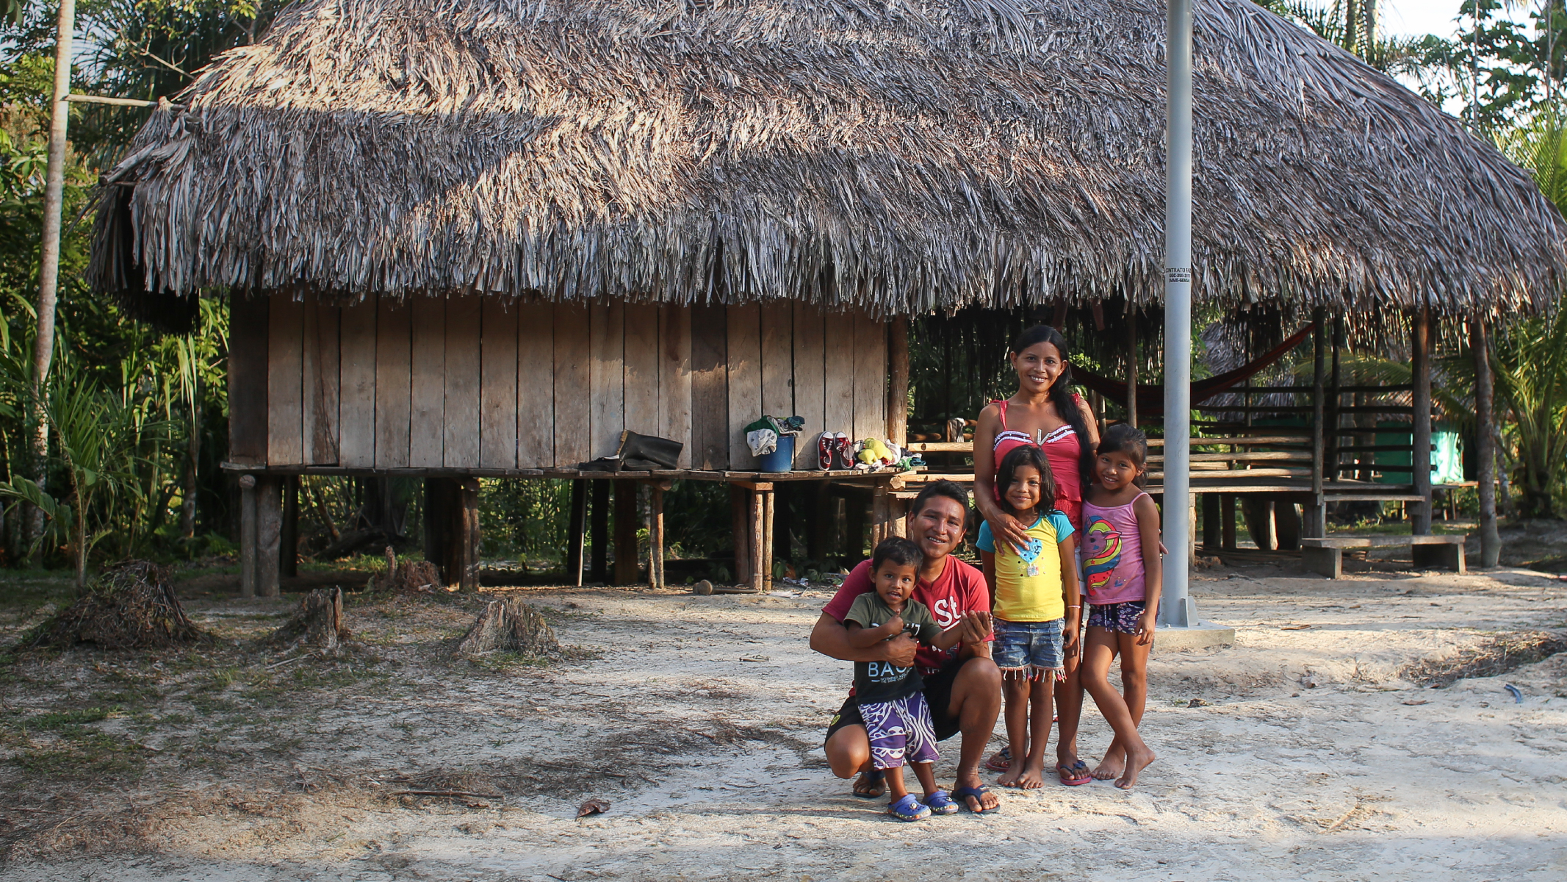

1.
INTRODUCCIÓN

Slide 31
Introducción
La subestación amanecer plantea una solución para mejorar la calidad, la confiabilidad del servicio y aumentar la capacidad del Sistema de Transmisión Regional para el aumento de la demanda que se proyecta en las subáreas Oriental y Suroccidental.
La implementación de esta infraestructura al sistema eléctrico permitirá la conexión de proyectos de generación en la zona de influencia obteniendo aproximadamente 1200MW, adicionalmente la nueva subestación elimina la dependencia radial (Subestación Lanceros) a nivel de 115kV en la zona y puede convertirse en un nuevo punto de interés para la exportación de excedentes de generación con la posibilidad de incorporarse al Sistema Interconectado Nacional, mejorando las condiciones del servicio eléctrico.
Notes:
Estas dificultades se observan en el STR, donde es evidente la dependencia de la única fuente de alimentación desde la subestación Esmeralda 115 kV a través de la línea Esmeralda – Irra 115 kV.

Slide 32
Descripción del proyecto
Nva Esperanza 500 kV
166 km
58 km
Virginia 500 kV
2X84MVAR
200 km
235 km
2X112 MVAR
Amanecer 500 kV
500/230/34,5
2X450MVA
Huila 220 kV
Amanecer 220 kV
Mirolindo220 kV
146 km
77 km
230/115/13,8
2X150MVA
Amanecer 115 kV
16 km
5 km
17,13 km
Prado 115 kV
Lanceros 115 kV
Flandes 115 kV
17,33 km
Notes:
Estas dificultades se observan en el STR, donde es evidente la dependencia de la única fuente de alimentación desde la subestación Esmeralda 115 kV a través de la línea Esmeralda – Irra 115 kV.

Slide 33
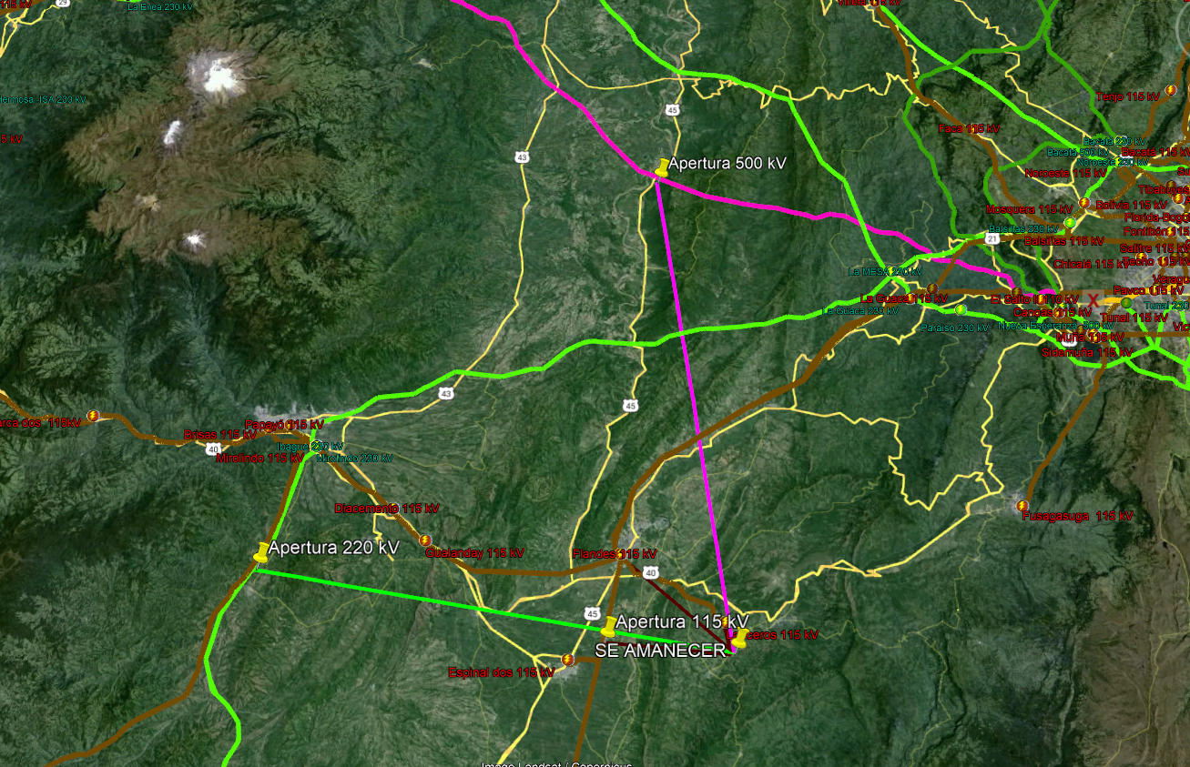
Ubicación
La subestación Amanecer estará ubicada en el departamento del Tolima entre los municipios de Melgar y Carmen de Apicalá.
Notes:
Estas dificultades se observan en el STR, donde es evidente la dependencia de la única fuente de alimentación desde la subestación Esmeralda 115 kV a través de la línea Esmeralda – Irra 115 kV.

Slide 34
2
EVALUACIÓN ELÉCTRICA

Slide 35
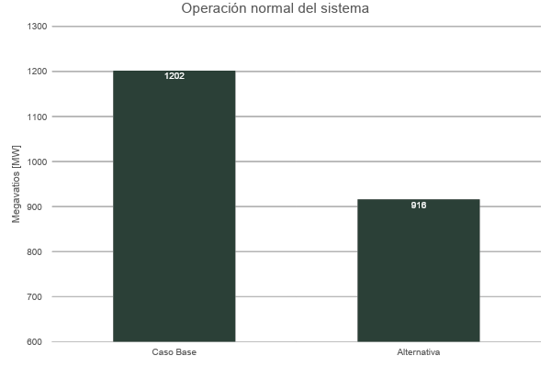
Generación Mínima de seguridad
31,22%

Slide 36
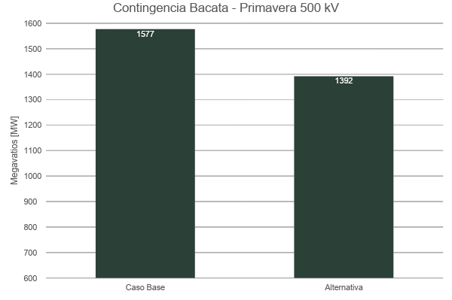
Generación Mínima de seguridad ante N-1
13,29%

Slide 37
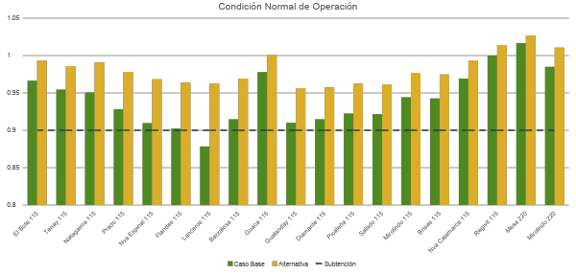
Análisis de tensión - Escenario 1
Escenario 1:
Demanda máxima en Suroccidental
Baja generación en THC
Alta generación en Oriental
Sin importación desde Ecuador

Slide 38
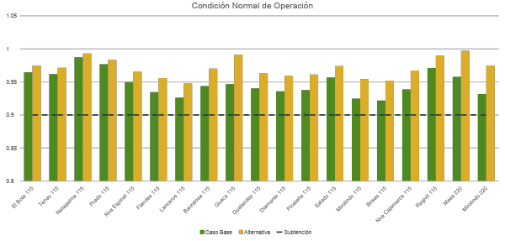
Análisis de tensión - Escenario 2
Escenario 2:
Demanda media en Suroccidental
Alta generación en THC
Baja generación en Oriental
Alta importación desde Ecuador

Slide 39
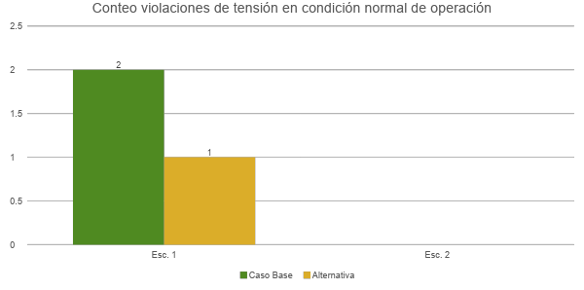
Análisis de tensión
Escenario 1:
Demanda máxima en Suroccidental
Baja generación en THC
Alta generación en Oriental
Sin importación desde Ecuador
Escenario 2:
Demanda media en Suroccidental
Alta generación en THC
Baja generación en Oriental
Alta importación desde Ecuador

Slide 40
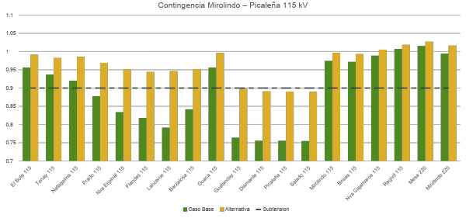
Análisis de tensión ante contingencia sencilla - Escenario 1
Escenario 1:
Demanda máxima en Suroccidental
Baja generación en THC
Alta generación en Oriental
Sin importación desde Ecuador

Slide 41
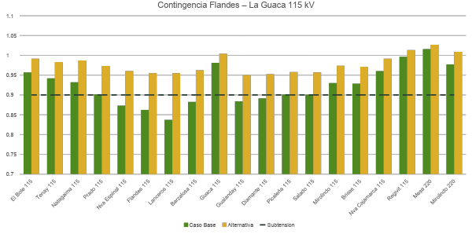
Análisis de tensión ante contingencia sencilla - Escenario 1
Escenario 1:
Demanda máxima en Suroccidental
Baja generación en THC
Alta generación en Oriental
Sin importación desde Ecuador

Slide 42
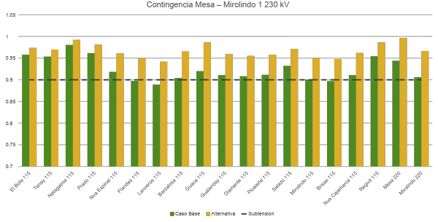
Análisis de tensión ante contingencia sencilla - Escenario 2
Escenario 2:
Demanda media en Suroccidental
Alta generación en THC
Baja generación en Oriental
Alta importación desde Ecuador

Slide 43
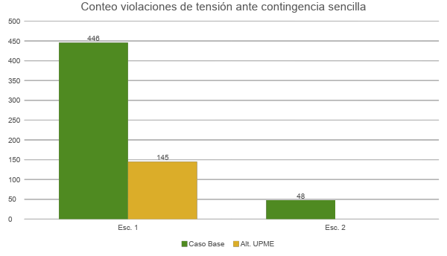
Análisis de tensión ante contingencia sencilla
Escenario 1:
Demanda máxima en Suroccidental
Baja generación en THC
Alta generación en Oriental
Sin importación desde Ecuador
Escenario 2:
Demanda media en Suroccidental
Alta generación en THC
Baja generación en Oriental
Alta importación desde Ecuador

Slide 44
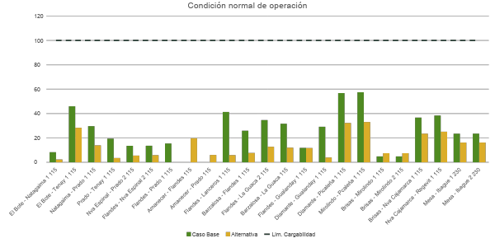
Análisis de cargabilidad – Escenario 1
Escenario 1:
Demanda máxima en Suroccidental
Baja generación en THC
Alta generación en Oriental
Sin importación desde Ecuador

Slide 45
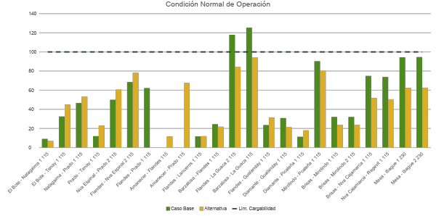
Análisis de cargabilidad – Escenario 2
Escenario 2:
Demanda media en Suroccidental
Alta generación en THC
Baja generación en Oriental
Alta importación desde Ecuador

Slide 46
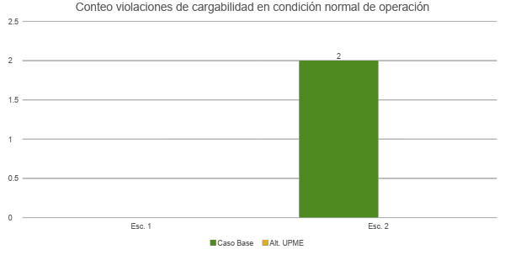
Análisis de cargabilidad
Escenario 1:
Demanda máxima en Suroccidental
Baja generación en THC
Alta generación en Oriental
Sin importación desde Ecuador
Escenario 2:
Demanda media en Suroccidental
Alta generación en THC
Baja generación en Oriental
Alta importación desde Ecuador

Slide 47
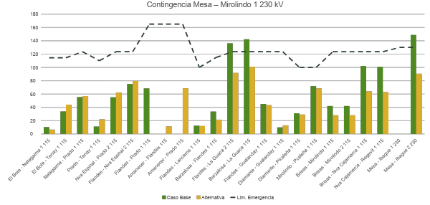
Análisis de cargabilidad ante contingencia sencilla – Escenario 2
Escenario 2:
Demanda media en Suroccidental
Alta generación en THC
Baja generación en Oriental
Alta importación desde Ecuador

Slide 48
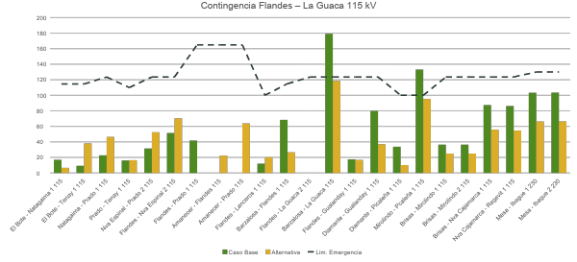
Análisis de cargabilidad ante contingencia sencilla – Escenario 2
Escenario 2:
Demanda media en Suroccidental
Alta generación en THC
Baja generación en Oriental
Alta importación desde Ecuador

Slide 49
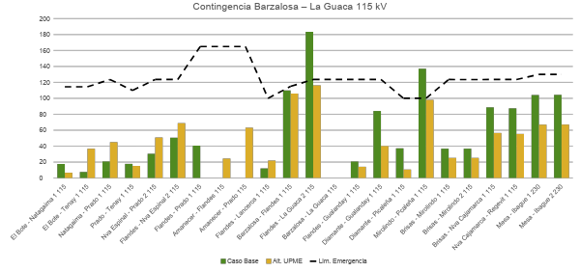
Análisis de cargabilidad ante contingencia sencilla – Escenario 2
Escenario 2:
Demanda media en Suroccidental
Alta generación en THC
Baja generación en Oriental
Alta importación desde Ecuador

Slide 50
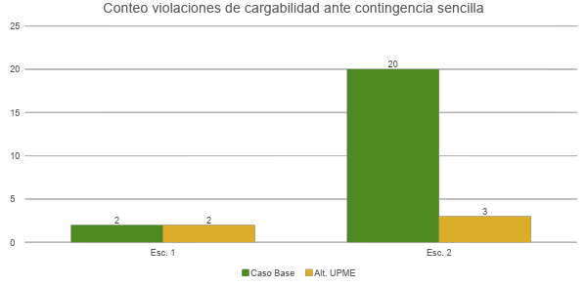
Análisis de cargabilidad ante contingencia sencilla
Escenario 1:
Demanda máxima en Suroccidental
Baja generación en THC
Alta generación en Oriental
Sin importación desde Ecuador
Escenario 2:
Demanda media en Suroccidental
Alta generación en THC
Baja generación en Oriental
Alta importación desde Ecuador

Slide 51
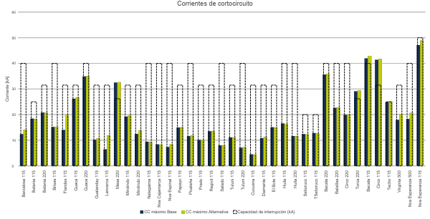
Análisis de cortocircuito

Slide 52
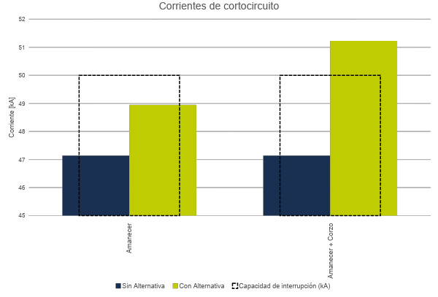
Análisis de cargabilidad ante contingencia sencilla

Slide 53


3
EVALUACIÓN ECONÓMICA

Slide 54
Costos Subestación Amanecer y líneas asociadas
La valoración de los costos se realiza en unidades constructivas según resoluciones CREG 015 de 2017 (remuneración STR) y CREG 011 de 2009 (remuneración STN).
NOMBRE DE LA OBRA | SUBETSACION AMANECER 500/220/115 kV
COSTOS DEL STR | 8,431 MUSD
COSTOS DEL STN | 110,419 MUSD
COSTOS TOTALES | 118,851 MUSD
BENEFICIOS DEL PROYECTO | 324,232 MUSD
RELACION B/C | 2,728

Slide 55
4
CONCLUSIONES Y
RECOMENDACIONES

Slide 56
Conclusiones
EL proyecto solventa la demanda no atendida de las diferentes cargas conectadas a la Subestación Lanceros 115 kV.
Con la entrada del proyecto se amplía la capacidad de transporte de los excedentes de generación fotovoltaica presentes en la subárea de Huila – Tolima.
En el análisis de tensión en escenario normal de operación, el proyecto mitiga la subtensión en la subestacion Lanceros 115 kV y eleva los perfiles de tensión en las demás subestaciones.
En los análisis de tensión ante la contingencia Mirolindo – Picaleña 115 kV, el proyecto mitiga las subtensiones en las subestaciones Prado 115 kV, Nva Espinal 115 kV, Flandes 115 kV, Lanceros 115 kV y Barzalosa 115 kV y eleva los perfiles de tensión en las demás subestaciones.
En el análisis de cargabilidad en escenario normal de operación, el proyecto disminuye considerablemente las altas cargabilidades presentadas en las líneas Flandes – La Guaca 115 kV, Barzalosa – La Guaca 115 kV, Mesa – Ibague 1 230 kV Mesa – Ibague 2 230 kV, Brisas – Nva Cajamarca 115 kV y Nva Cajamarca – Regivit 115 kV.

Slide 57
Conclusiones
En la mayoría de análisis de cargabilidad ante contingencia sencilla N-1 de la subárea Huila – Tolima, el proyecto disminuye considerablemente las altas cargailidades de las líneas Flandes – La Guaca 115 kV, Barzalosa – La Guaca 115 kV, Mesa – Ibague 1 230 kV, Mesa – Ibague 1 230 kV, Mirolindo – Picaleña 115 kV, Brisas – Nva Cajamarca 115 kV y Nva Cajamarca – Regivit 115 kV.
En el análisis de cortocircuito el proyecto tiene un gran impacto en las subestaciones de Flandes 115 kV, Lanceros 115 kV, Barzalosa 115 kV, Guaca 115 kV, Gualanday 115 kV, Mirolindo 230 kV, Nva Espinal 115 kV, Bacata 115 kV, Virginia 500 kV, Nva Esperanza 500 kV y Nva Esperanza 115 kV.
El proyecto por si solo no sobrepasa la capacidad de interrupción de la subestación Nva Esperanza 115 kV pero si se analiza en conjunto con el proyecto Corzo la capacidad de corto es superada por 1,22 kA.

Slide 58
Recomendaciones
Aunque el proyecto eleva los perfiles de tensión en la mayoría de escenarios es recomendable construir un proyecto para elevar los perfiles de tensión de las subestaciones Gualanday 115 kV, Diamante 115 kV, Picaleña 115 kV y Salado 115 kV.
Aunque el proyecto disminuye notablemente las altas cargabilidades en las líneas Falndes – La Guaca 115 kV y Barzalosa – La Guaca 115 kV se recomienda instalar en estas líneas dispositivos FACTS o transformadores desfasadores para controlar el flujo de potencia por estos corredores.
Aunque el proyecto, por sí solo, no excede la capacidad de cortocircuito en la subestación Nva Esperanza 115 kV, se recomienda implementar una solución estructural en dicha subestación. Esto se debe a que la entrada de la subestación Corzo y las líneas asociadas superarán el nivel de cortocircuito permitido en esta instalación.

Slide 59



@upmecol UPME Oficial @upmeoficial
@upmeoficial @upmeoficial
www1.upme.gov.co

Slide 60
NUEVA SUBESTACIÓN MACANA 230/115 kV Y OBRAS ASOCIADAS

Slide 61
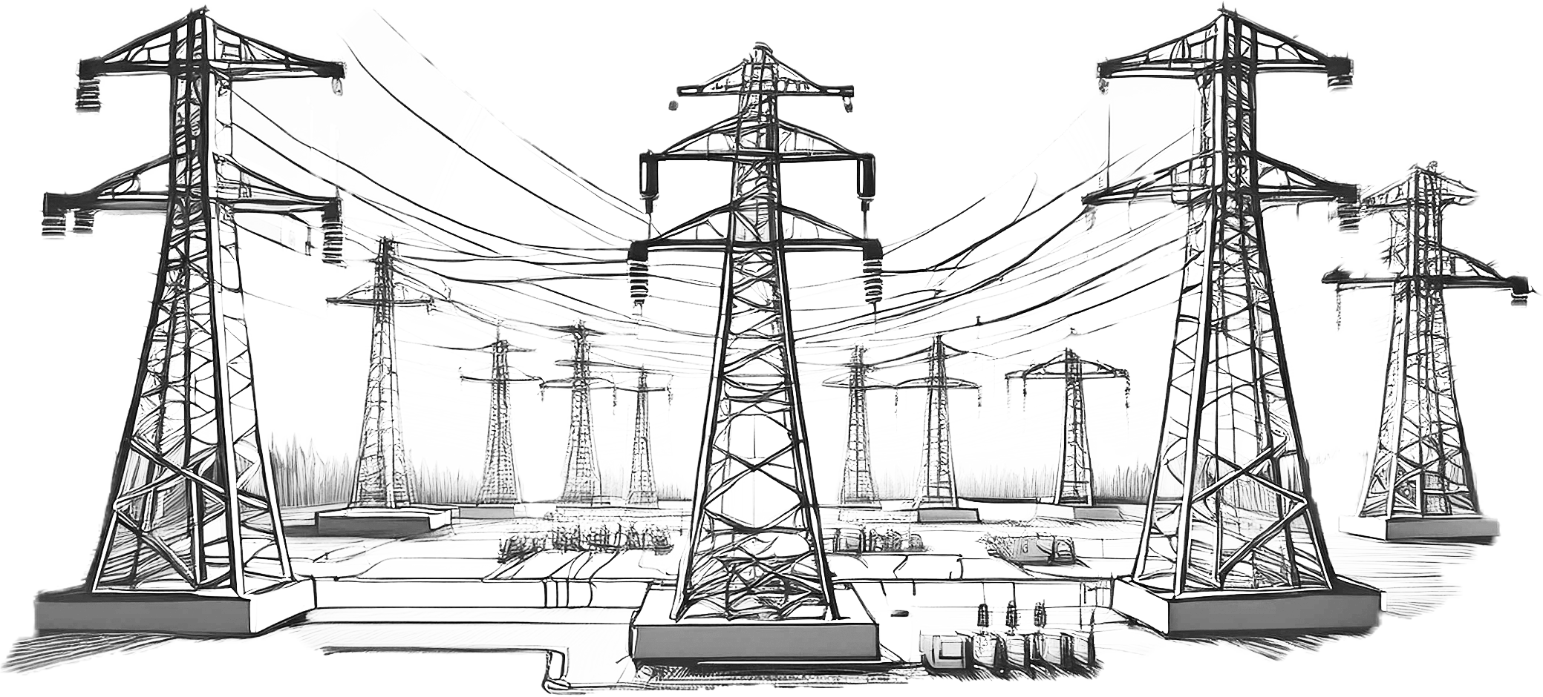
AGENDA
1
Introducción
Evaluación eléctrica
Evaluación económica
Conclusiones
2
3
4

Slide 62
1.
INTRODUCCIÓN

Slide 63
Introducción
El proyecto propuesto plantea una solución que busca mitigar las problemáticas de radialidad que se presentan en la Zona Norte y Noroccidente del área CQR. Además brindar un soporte a los nuevos requerimientos de demanda que enfrentará la red a partir del ingreso del proyecto minero Lower Mine con una carga de 40 MW, la cual tiene aprobación de conexión en la subestación Irra 115 kV para el año 2026.
Notes:
Estas dificultades se observan en el STR, donde es evidente la dependencia de la única fuente de alimentación desde la subestación Esmeralda 115 kV a través de la línea Esmeralda – Irra 115 kV.

Slide 64
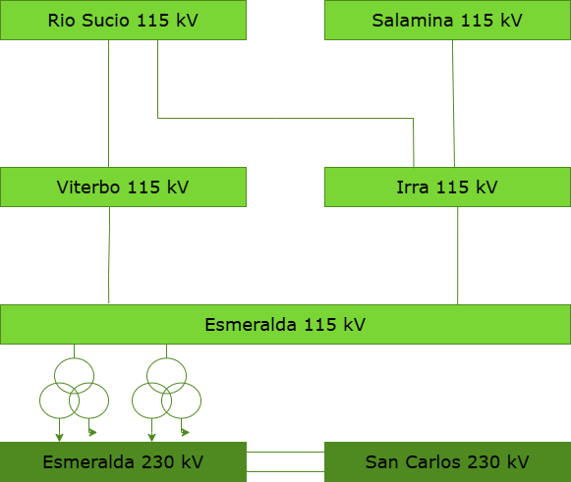
Diagrama Unifilar Red Actual
Figura 1. Diagrama unifilar red actual

Slide 65
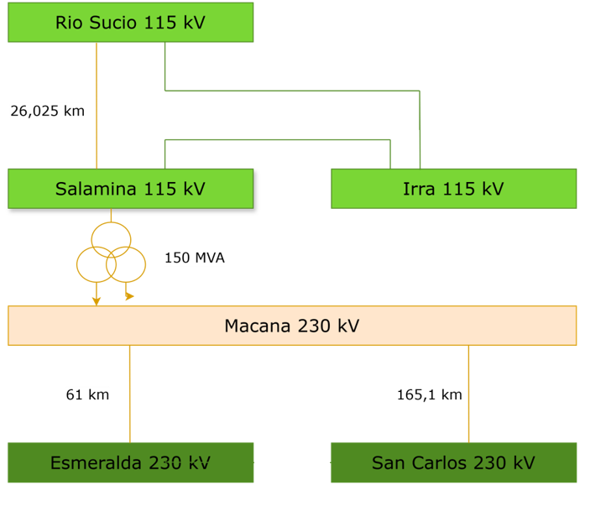
Alternativa 1
Se propone el ingreso de la nueva subestación Macana 230 kV, intersectando la línea San Carlos – Esmeralda 230 kV, creando los tramos reconfigurados Esmeralda – Macana 230 kV y Macana - San Carlos 230 kV, manteniendo la capacidad actual de 976 A e incorporando un transformador Macana 230/115 kV de 150 MVA.
Además, el traslado del patio 115 kV de la actual subestación Salamina con su transformación 115/33 kV de 40 MVA a la nueva Subestación Macana 230 kV.
Finalmente el ingreso de una nueva línea entre las subestaciones Riosucio y Macana 115 kV con una capacidad de 530 A, incluyendo la normalización de la subestación Riosucio a nivel de 115 kV en barra principal más transferencia.
Figura 2. Diagrama unifilar alternativa 1

Slide 66
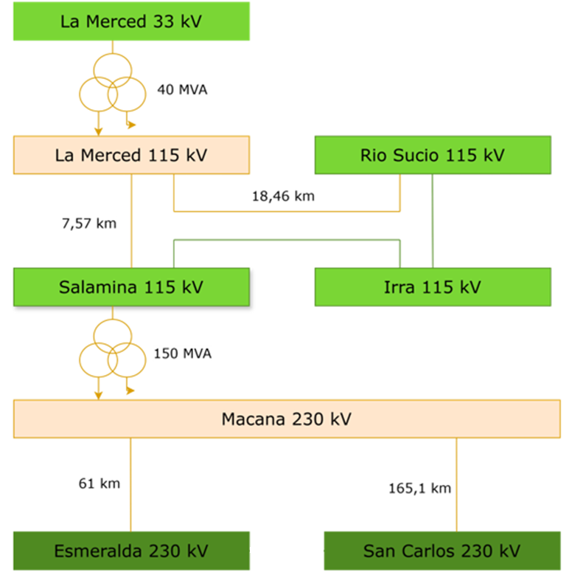
Alternativa 2
Como alternativa 2 se plantea el ingreso de la nueva Subestación Macana 230 kV, intersectando la línea San Carlos – Esmeralda 230 kV, creando los tramos reconfigurados Esmeralda – Macana 230 kV de 61 km y Macana - San Carlos 230 kV de 165.1 km, manteniendo la capacidad actual de 976 A e incorporando un transformador Macana 230/115 kV de 150 MVA.
Adicionalmente el ingreso de una nueva subestación La Merced 115/33 kV, conectada a través de las líneas La Merced - Riosucio 115 kV de 18.46 km y La Merced - Macana 115 kV de 7.57 km con capacidad de 530 A y una transformación 115/33 kV de 40 MVA, incluyendo la normalización de la subestación Riosucio a nivel de 115 kV en barra principal más transferencia.
Figura 3. Diagrama unifilar alternativa 2

Slide 67
Línea | CT Irra | CT Salamina | Conductor [A] | Observaciones
Irra - Salamina | 600/5 | 300/5 | 530 | Restricción por CTs en Salamina teniendo en cuenta que es una subestación no normalizada. Por lo tanto, la Nueva subestación Macana 115 contempla la instalación de los CT's requeridos en cada bahía. (Unidad constructiva valorada en el ingreso de la subestación Macana - FPO 2028)
Línea | CT Irra | CT Riosucio | Conductor [A] | Observaciones
Irra - Riosucio | 600/5 | 250/5 | 661 | Restricción por CTs en Riosucio teniendo en cuenta que es una subestación no normalizada. Considerando el proyecto Macana, dicha subestación será normalizada y contempla la instalación de los CT's requeridos en cada bahía. (Unidad constructiva valorada en el ingreso de la subestación Macana - FPO 2028)

Slide 68
2
EVALUACIÓN ELÉCTRICA

Slide 69
Supuestos y consideraciones
Escenario de generación | Escenario de demanda | Descripción
G0 | Dmáx | Alta generación en el área suroccidental con máxima importación desde Ecuador
 | Dmed
 | Dmín
G1 | Dmáx | Mínima generación en el área suroccidental con máxima exportación hacia Ecuador
 | Dmed
 | Dmín
FPO inicial: Diciembre 2028. FPO final estimada: Diciembre 2030*
El horizonte de evaluación está definido entre los años 2028 y 2034.
Tabla 1. Supuestos y consideraciones para la evaluación.
*Se realiza actualización de FPO de acuerdo a recomendación de los miembros del CAPT y cronograma actualizado de CHEC (OR que propone la obra).

Slide 70
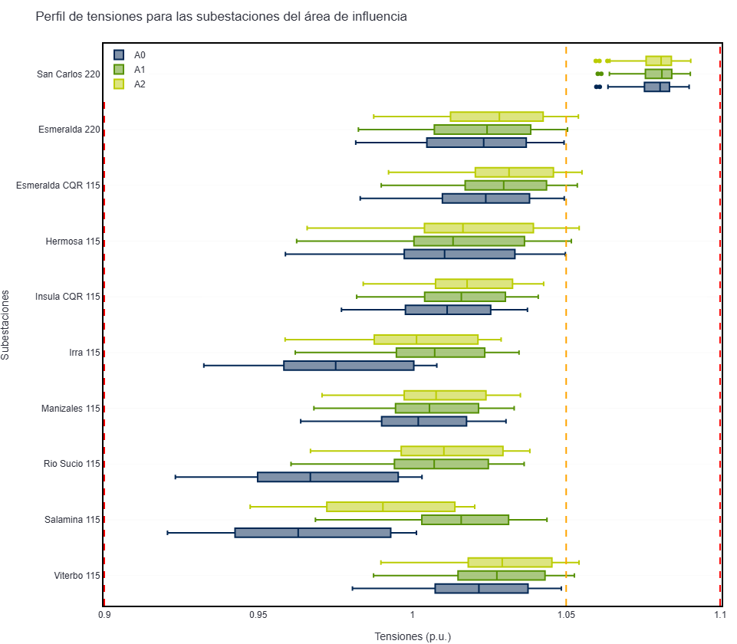
Perfiles de tensión red completa
Figura 4. Perfiles de tensión subestaciones del área de influencia red completa.

Slide 71
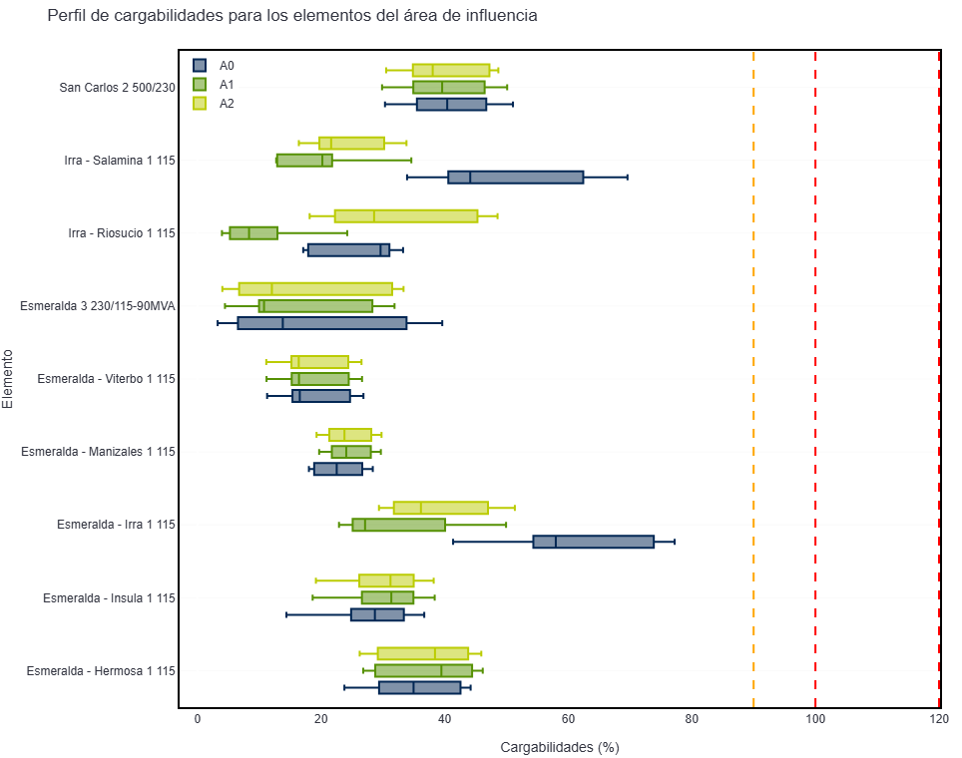
Cargabilidad red completa
Figura 5. Perfiles de cargabilidad en el área de influencia red completa.

Slide 72
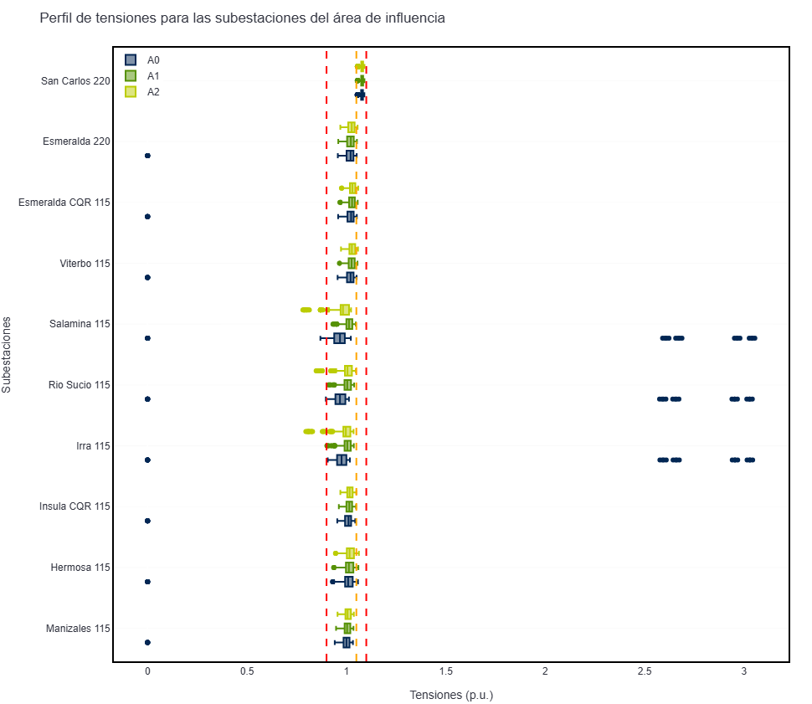
Perfiles de tensión ante contingencia N-1
Figura 6. Perfiles de tensión subestaciones del área de influencia en contingencia N-1.
Notes:
NC LT Esmeralda-Irra 115 kV

Slide 73
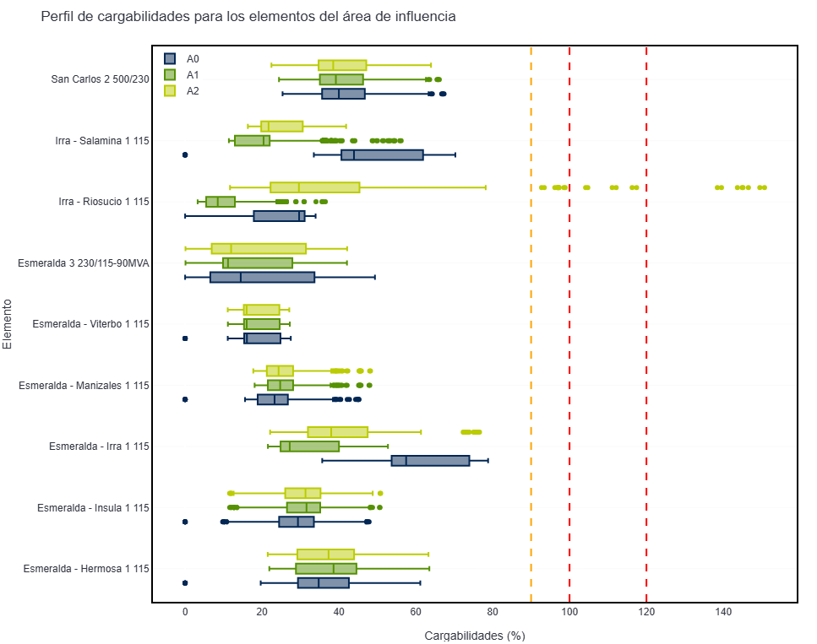
Cargabilidad ante contingencia N-1
Figura 7. Perfiles de cargabilidad en el área de influencia ante contingencia N-1.
Notes:
NC LT Esmeralda-Irra 115 kV

Slide 74
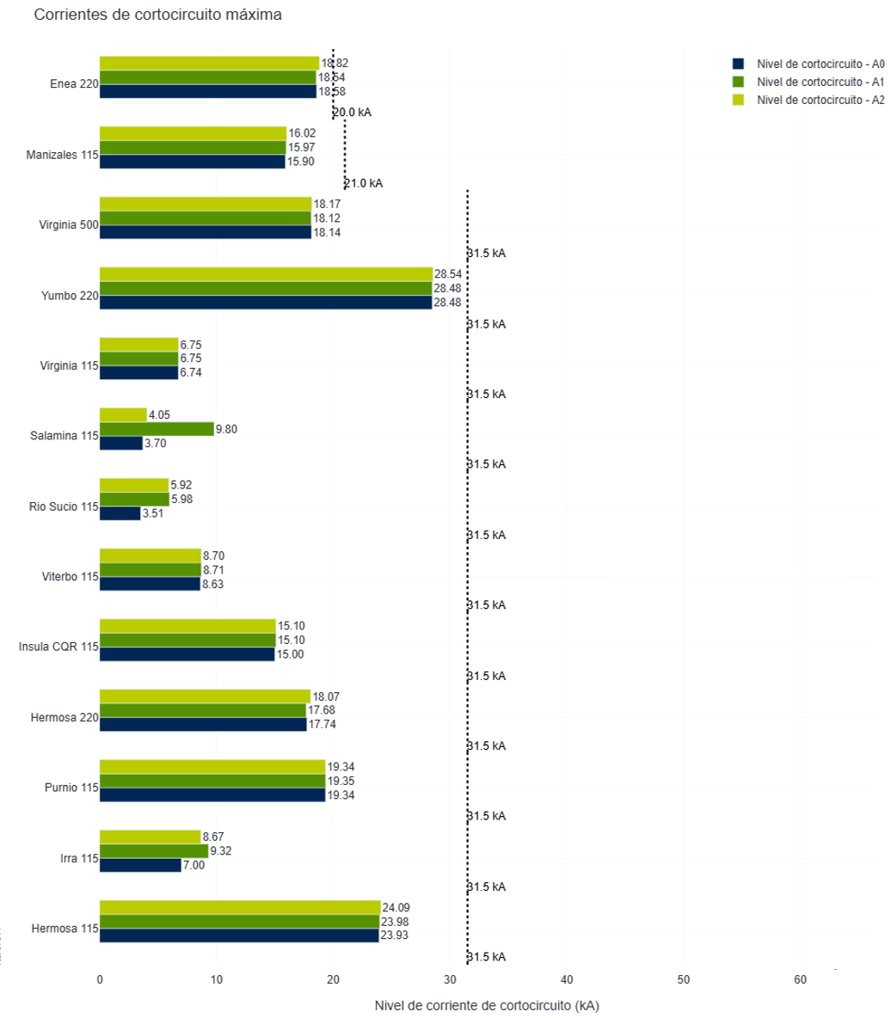
Resultados Cortocircuito
Figura 8.1 Corrientes de cortocircuito máxima subestaciones del área de influencia.

Slide 75
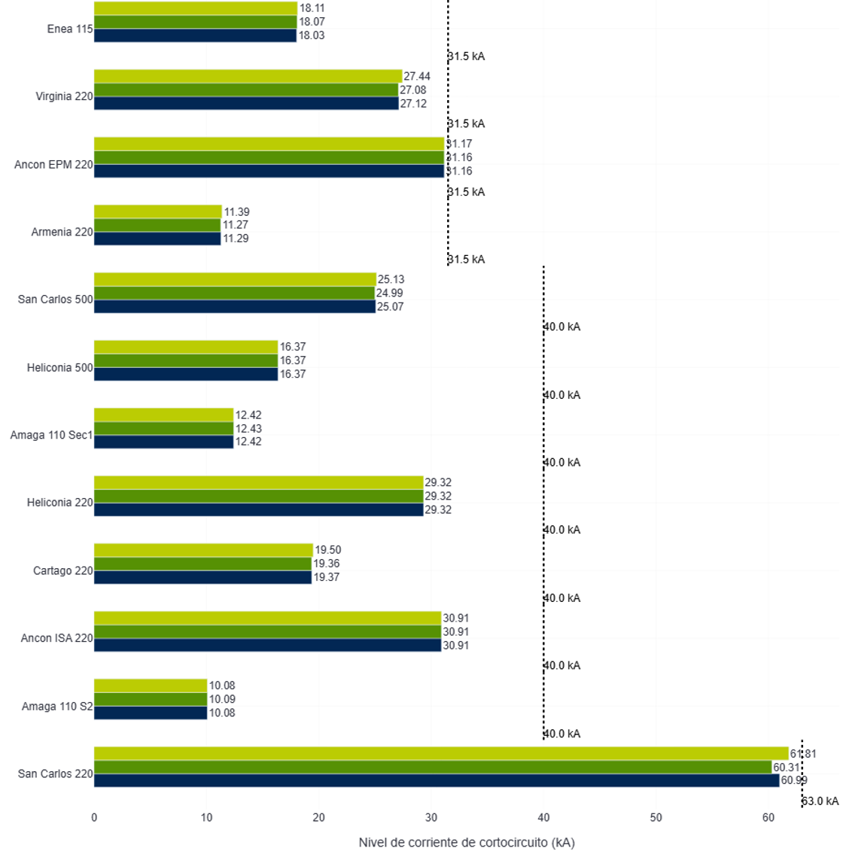
Resultados Cortocircuito
Figura 8.2 Corrientes de cortocircuito máxima subestaciones del área de influencia.

Slide 76
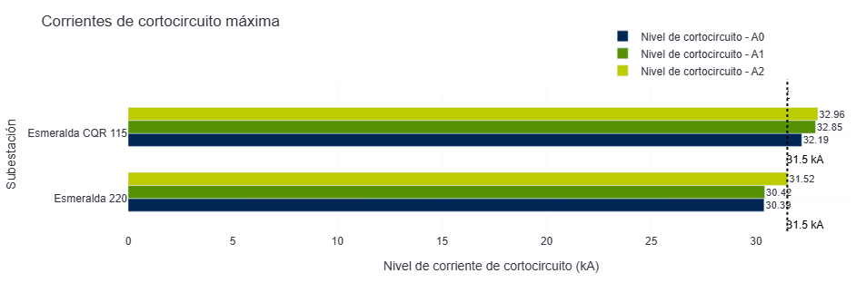
Resultados Cortocircuito
* En el Plan de Inversión Regulatorio 2025-2029 presentado por CHEC a la CREG, el 30 de agosto del presente año, incluye la reposición de los equipos con niveles de soportabilidad de 40 kA para la subestación Esmeralda 115 kV , los cuales actualmente limitan la capacidad de interrupción de corto circuito de la subestación. La fecha de puesta en operación de estas obras es el año 2026.
Figura 8.3 Corrientes de cortocircuito máxima subestación Esmeralda 115 y 230 kV.

Slide 77
3
EVALUACIÓN ECONÓMICA

Slide 78
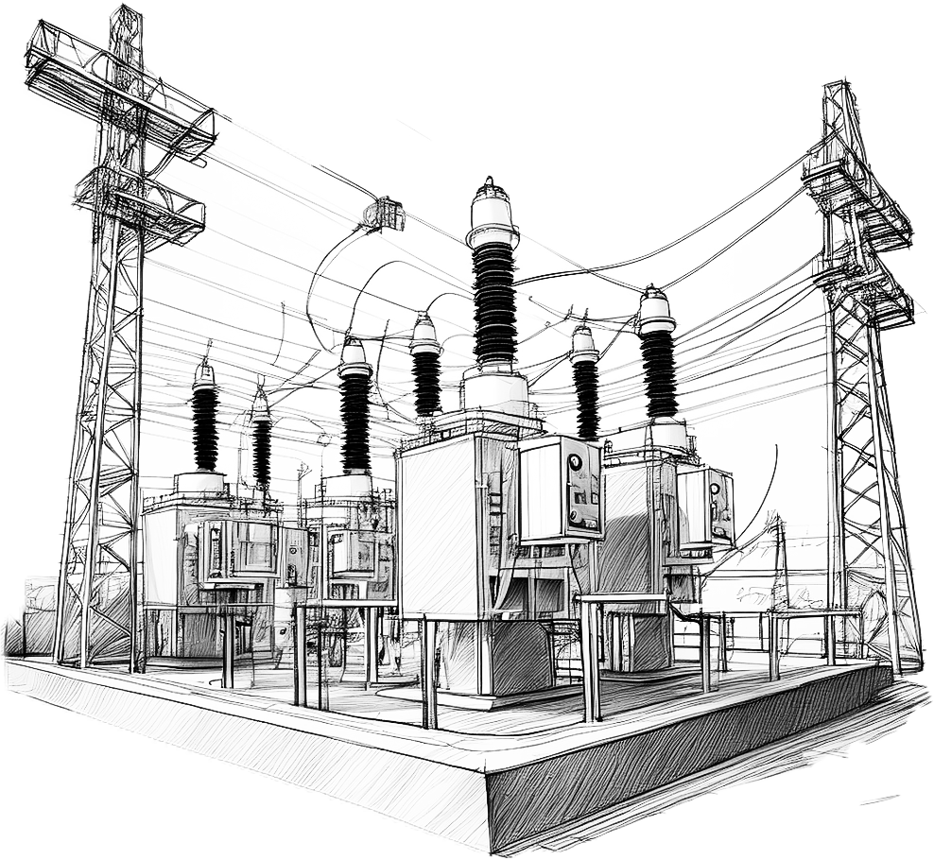
Costos Alternativa 1
La valoración de los costos se realiza en unidades constructivas según resoluciones CREG 015 de 2017 (remuneración STR) y CREG 011 de 2009 (remuneración STN).
VPN - USD
Costo en STR | $10.059.912,81
Costo en STN | $10.594.903,94
Costo Total | $20.654.817
Tabla 2. Costos Alternativa 1

Slide 79
Costos Alternativa 2
La valoración de los costos se realiza en unidades constructivas según resoluciones CREG 015 de 2017 (remuneración STR) y CREG 011 de 2009 (remuneración STN).
VPN - USD
Costo en STR | $15.327.172,88
Costo en STN | $10.594.903,94
Costo Total | $25.922.077
Tabla 3. Costos Alternativa 2

Slide 80
Relación Beneficio/Costo Alternativa 1
Se calculó el valor presente neto (VPN) de los beneficios y de los costos del proyecto de expansión, con lo cual se determinó que la relación Beneficio/Costo resulta ser superior a 1.
VPN - USD
Total Beneficios | $346.654.454
Total Costos | $20.654.817
Relación B/C | 16,78
Tabla 3. Relación Beneficio / Costo Alternativa 1

Slide 81
Relación beneficio/Costo alternativa 2
Se calculó el valor presente neto (VPN) de los beneficios y de los costos del proyecto de expansión, con lo cual se determinó que la relación Beneficio/Costo resulta ser superior a 1.
VPN - USD
Total Beneficios | $356.489.789
Total Costos | $25.922.077
Relación B/C | 13,75
Tabla 4. Relación Beneficio / Costo Alternativa 2

Slide 82
4
CONCLUSIONES

Slide 83

Conclusiones
En el análisis tanto de tensión como en cargabilidades para red normal, se observa que ninguna sobrepasa el límite regulatorio.
En los resultados obtenidos del perfil de tensiones, se evidencian subtensiones y sobretensiones desde caso base ante las contingencias de la líneas Esmeralda - Irra, Irra - Río Sucio, Esmeralda - Viterbo 115 kV, superando los límites regulatorios. Estas violaciones de tensión se mitigan totalmente con la Alternativa 1, pero con la Alternativa 2 algunas de ellas persisten.
Ante contingencia N-1, la cargabilidad de la línea Esmeralda - Irra 115 kV, mejora para ambas alternativas, también se observa que la cargabilidad de la línea Irra - Río Sucio 115 kV supera los límites regulatorios para la alternativa 2.

Slide 84
Conclusiones
En el análisis de cortocircuito, se concluye que para la subestación Esmeralda 115 kV se supera la capacidad de interrupción máxima de 31,5 kA para ambas alternativas.
Al considerar la relación Beneficio/Costo, calculada a partir de la estimación de DNA en condiciones de “red completa” y contingencia sencilla en un horizonte de tiempo de 25 años, se obtiene un índice mayor a 1, concluyendo la viabilidad técnico-económica de la obra evaluada. Sin embargo se puede concluir que la Alternativa 1 tiene un margen de beneficio superior.

Slide 85


@upmecol UPME Oficial @upmeoficial @upmeoficial @upmeoficial
www1.upme.gov.co

Slide 86
INTERCONEXIÓN NORDESTE y URABÁ ANTIOQUEÑO

Slide 87
AGENDA
1
Problemática Identificada
Solución Propuesta
Resultados Eléctricos
Resultados Económicos
2
3
4

Slide 88
1
PROBLEMÁTICA
IDENTIFICADA

Slide 89
Justificación
Tensiones
  Bajas tensiones en el STR y SDL del Urabá Antioqueño
Cargabilidades
  Altas cargabilidades en el circuito Occidente – San Jerónimo 110
Condiciones operativa
  El Circuito Apartado – Caucheras opera normalmente abierto

Slide 90
Unifilar Caso Base
8.8 km
Urabá 220
El Salto 220
Guadalupe 220
2 x 150 MVA
Urabá 110
22 km
Apartadó 110
81.2 km
67.94 km
NA
Caucheras 110
49.8 km
Lagunas 110
Guárcama 110
Occidente 220
28.8 km
50 km
2 x 180 MVA
Sta. fe Antioquia 110
San Jerónimo 110
Chorodó 110
Occidente 110
48.1 km
17.95 km
20.62 km

Slide 91
Supuestos para el Análisis
Escenarios de generación
Escenarios de demanda
Horizonte de tiempo
  Alta Antioquia y Baja Córdoba – Sucre
  Baja Antioquia y Alta Córdoba – Sucre
  Baja Antioquia y Baja Córdoba – Sucre
  Alta Antioquia y Alta Córdoba – Sucre
  Demanda máxima.
  Demanda media.
  Demanda mínima
  Desde 2030 hasta 2037.
Fecha de Puesta en Operación (FPO): Diciembre - 2030

Slide 92

2.
SOLUCIÓN PROPUESTA

Slide 93
Unifilar Caso de Estudio
8.8 km
Urabá 220
El Salto 220
Guadalupe 220
2 x 150 MVA
Urabá 110
22 km
150 km
63 km
68 km
A2
Apartadó 110
A1
81.2 km
67.94 km
82 km
Caucheras 110
Lagunas 220
Guárcama 220
49.8 km
2 x 180 MVA
1 x 180 MVA
Lagunas 110
Guárcama 110
Occidente 220
28.8 km
50 km
2 x 180 MVA
Sta. fe Antioquia 110
San Jerónimo 110
Chorodó 110
Occidente 110
48.1 km
17.95 km
20.62 km

Slide 94
Nuevos Activos
Interconexión Nordeste - Urabá
  SE Lagunas 220 kV.
  TRF Lagunas 1 220/110/46 kV (180 MVA).
  TRF Lagunas 2 220/110/46 kV(180 MVA).
  SE Guárcama 220 kV.
  TRF Guárcama 1 220/110/46 kV (180 MVA).
  TRF Guárcama 2 220/110/46 kV (180 MVA).
  LT Lagunas – Guárcama 220 kV (82 km).
  LT Lagunas – Urabá 220 kV (150 km).
  LT Guárcama – Guadalupe 220 kV (68 km) – A1.
  LT Guárcama – El Salto 220 kV (63 km) – A2.
  LT Lagunas – Chorodó 110 kV (28.8 km).

Slide 95
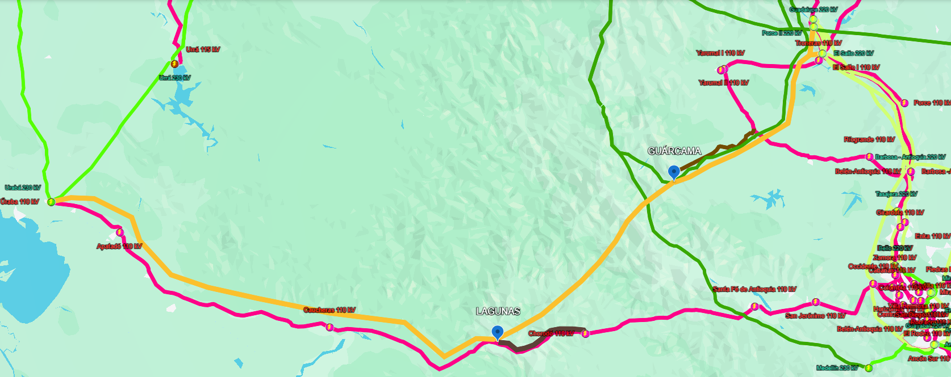
Geografía
NA

Slide 96
3
RESULTADOS ELÉCTRICOS

Slide 97
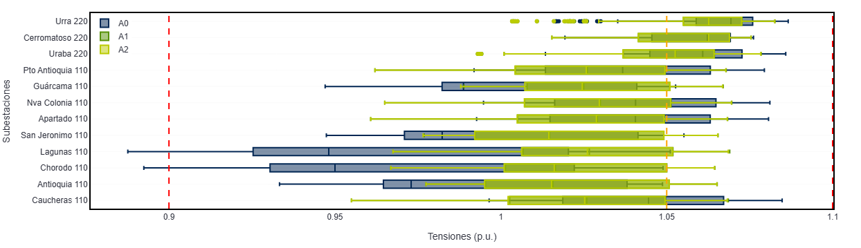
Tensiones – Red completa
Restricciones por tensión en el horizonte de tiempo analizado:

Slide 98
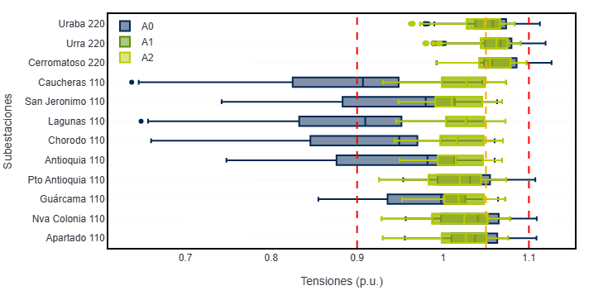
Tensiones – Contingencia
Restricciones por tensión en el horizonte de tiempo analizado:

Slide 99

Tensiones – Contingencias
Restricciones por tensión en el horizonte de tiempo analizado:

Slide 100

Tensiones – Contingencia
Número de restricciones de tensión por subestación:

Slide 101

Tensiones – Contingencia
Número de restricciones de tensión por contingencia:

Slide 102

Cargabilidades – Red Completa
Cargabilidades en elementos del SIN:

Slide 103

Cargabilidades – Contingencia
Cargabilidades en elementos del SIN:

Slide 104

Cargabilidades – Contingencia
Evolución de restricciones en el horizonte en evaluación:

Slide 105

Cargabilidades – Contingencia
Restricciones agrupadas por elemento sobrecargado:

Slide 106

Cargabilidades – Contingencia
Restricciones agrupadas por contingencia evaluada:

Slide 107

Cortocircuito
Subestaciones con altos niveles de corto:

Slide 108
Cortocircuito
Subestaciones con altos niveles de corto:

Slide 109
Unifilar Caso de Estudio N-1-1
8.8 km
Urabá 220
El Salto 220
Guadalupe 220
2 x 150 MVA
Urabá 110
22 km
150 km
63 km
68 km
A2
Apartado 110
A1
81.2 km
67.94 km
82 km
Caucheras 110
Lagunas 220
Guárcama 220
49.8 km
2 x 180 MVA
1 x 180 MVA
Lagunas 110
Guárcama 110
Occidente 220
28.8 km
50 km
2 x 180 MVA
Sta. fe Antioquia 110
San Jerónimo 110
Chorodo 110
Occidente 110
48.1 km
17.95 km
20.62 km

Slide 110

Tensiones – N-1-1 (Occidente-Antioquia 110)
Restricciones por tensión en el horizonte de tiempo analizado:

Slide 111


Tensiones – N-1-1 (Occidente-Antioquia 110)
Número de restricciones de tensión por contingencia:

Slide 112

Tensiones – N-1-1 (TR Urabá 220/110)
Restricciones por tensión en el horizonte de tiempo analizado:
Se presenta colapso de tensiones ante la salida de los dos transformadores de la subestación Urabá 220/110 kV

Slide 113

Tensiones – N-1-1 (TR Urabá 220/110)
Número de restricciones de tensión por contingencia:

Slide 114


4
RESULTADOS ECONÓMICOS

Slide 115
Relación Beneficio/Costo
Alternativa | Beneficios (USD) | Costos (USD) | B/C
1 | $248.597.723 | $45.406.894 | 5,475
2 | $248.597.723 | $44.964.466 | 5,529

Slide 116
¡GRACIAS!
@upmecol UPME Oficial @upmeoficial
@upmeoficial @upmeoficial
www.upme.gov.co

Slide 117


BAHÍAS TRANSFORMACIÓN SAHAGÚN 500 kV
F-CE-01_V4

Slide 118

F-CE-01_V4

Slide 119


Antecedentes
F-CE-01_V4

Slide 120


Antecedentes
F-CE-01_V4

Slide 121


Antecedentes
F-CE-01_V4

Slide 122

Alcance obras
F-CE-01_V4

Slide 123

Alcance obras
F-CE-01_V4

Slide 124

Alcance obras
F-CE-01_V4

Slide 125

Alcance obras
F-CE-01_V4

Slide 126

Resultados de los análisis
F-CE-01_V4

Slide 127

Resultados - consideraciones
F-CE-01_V4

Slide 128

Resultados - tensiones red completa
F-CE-01_V4

Slide 129

Resultados - tensiones contingencia N-1
F-CE-01_V4

Slide 130

Resultados - cargabilidad red completa
F-CE-01_V4

Slide 131

Resultados - cargabilidad contingencia N-1
F-CE-01_V4

Slide 132

Resultados - nivel de cortocircuito
F-CE-01_V4

Slide 133

Resultados - económicos
F-CE-01_V4

Slide 134

Conclusiones y recomendaciones
F-CE-01_V4

Slide 135
Nueva Subestación CARLOSAMA 230/115 kV y obras asociadas
F-CE-01_V4

Slide 136
AGENDA
1
Introducción
Evaluación eléctrica
Evaluación económica
Conclusiones
2
3
4

Slide 137
1
INTRODUCCIÓN

Slide 138
Introducción
Se presenta el análisis del proyecto denominado “Nueva Subestación Carlosama 230 / 115 kV – 150 MVA”, el cual fue recomendado por el Operador de Red CEDENAR, con el fin de mejorar alta cargabilidad en elementos e igualmente mejorar la confiabilidad del sistema. Esto con el fin de mejorar integralmente las condiciones calidad, seguridad y confiabilidad en la prestación del servicio de energía en la zona suroccidental del área de cobertura atendida por CEDENAR.
Adicionalmente, se realiza un análisis a la propuesta inicial del OR (Alternativa 2) por recomendación de XM, considerando:
Un transformador (150 MVA) adicional en la subestación Carlosama 230/115 kV.
Actualización del esquema de separación de áreas en Pimampiro 230 kV.
Análisis contingencia N-1-1.

Slide 139

Diagrama unifilar A1 (Propuesta inicial)
Figura 1. Diagrama unifilar del proyecto Nueva Subestación Carlosama 230/115 kV - 150 MVA.
Fuente: Estudio CEDENAR

Slide 140

Diagrama unifilar A2
Figura 2. Diagrama unifilar del proyecto Nueva Subestación Carlosama 230/115 kV - 2x150 MVA*
Fuente: Estudio CEDENAR
* Recomendación XM: Agregar un transformador a la propuesta inicial del OR, con capacidad de 150 MVA en la SE Carlosama 230/115 kV.

Slide 141

Ubicación geográfica
Figura 3. Ubicación geográfica del proyecto Nueva Subestación Carlosama (Viento Sur) 230/115 kV - 150 MVA.
Fuente: Estudio CEDENAR

Slide 142
2
EVALUACIÓN ELÉCTRICA

Slide 143
Supuestos y consideraciones
Escenario de generación | Escenario de demanda | Descripción
G0 | Dmáx | Alta generación en el área suroccidental con máxima importación desde Ecuador.
 | Dmed
 | Dmín
G1 | Dmáx | Mínima generación en el área suroccidental con máxima exportación hacia Ecuador.
 | Dmed
 | Dmín
La FPO estimada es Diciembre 2029.
El horizonte de evaluación está definido entre los años 2029 y 2033.
Tabla 1. Escenarios de generación y demanda evaluados.

Slide 144
LÍNEA | NIVEL DE TENSIÓN (kV) | Capacidad Nominal | Capacidad Térmica | Capacidad Emergencia
CATAMBUCO- JAMONDINO 1 115 kV | 115 | 560 | 580 | 560
CATAMBUCO - PASTO 1 115 kV | 115 | 560 | 580 | 560
CATAMBUCO - SAN MARTIN 1 115 kV | 115 | 400 | 580 | 440
EL ZAQUE - SAN MARTIN 1 115 kV | 115 | 400 | 580 | 440
JAMONDINO - PASTO 1 115 kV | 115 | 560 | 580 | 560
PANAMERICANA - JAMONDINO 1 115 kV | 115 | 560 | 580 | 560
PASTO - SAN MARTIN 1 115 kV | 115 | 400 | 580 | 440
RIO MAYO - SAN MARTIN 1 115 kV | 115 | 400 | 580 | 440
Tabla 2. Repotenciaciones consideradas.

Slide 145

Perfiles de tensión red completa A1
Figura 4. Perfiles de tensión subestaciones del área de influencia en red completa A1.
*NO se presentan restricciones de perfiles de tensión en subestaciones del área de influencia en red completa.

Slide 146

Perfiles de tensión red completa A2
Figura 5. Perfiles de tensión subestaciones del área de influencia en red completa A2.
*NO se presentan restricciones de perfiles de tensión en subestaciones del área de influencia en red completa.

Slide 147

Perfiles de tensión ante contingencia N-1 A1
Figura 6. Perfiles de tensión subestaciones del área de influencia ante contingencia N-1 A1.

Slide 148

Perfiles de tensión ante contingencia N-1 A2
Figura 7. Perfiles de tensión subestaciones del área de influencia ante contingencia N-1 A2.

Slide 149

Restricción eléctrica
Figura 8. Restricción reportada en el Informe de planeamiento operativo eléctrico de largo plazo – Segundo semestre 2024.

Slide 150

Cargabilidad red completa A1
*NO se presentan restricciones de cargabilidad en el área de influencia en red completa.
Figura 9. Cargabilidad elementos del área de influencia en red completa A1.

Slide 151

Cargabilidad red completa A2
*NO se presentan restricciones de cargabilidad en el área de influencia en red completa.
Figura 10. Cargabilidad elementos del área de influencia en red completa A2.

Slide 152

Cargabilidad ante contingencia N-1 A1
Figura 11. Perfiles de cargabilidad elementos del área de influencia ante contingencia N-1 A1.

Slide 153

Cargabilidad ante contingencia N-1 A2
Figura 12. Perfiles de cargabilidad elementos del área de influencia ante contingencia N-1 A2.

Slide 154


Cargabilidad ante contingencia N-1
* Reducción de cargabilidad de los transformadores Jamondino 1 y 2 230/115 kV del 40% aproximadamente.
* Reducción de cargabilidad de los transformadores Jamondino 1 y 2 230/115 kV del 50% aproximadamente.
A1
A2
Figura 13. Perfiles cargabilidad Transformadores Jamondino 1 y 2 230/115 kV ante contingencia N-1.

Slide 155


Cargabilidad ante contingencia N-1
A1
A2
Figura 14. Perfil de cargabilidad línea Jamondino - Jardinera 115 kV
Contingencia Panamericana - Jamondino 1 115 kV
*Reducción de cargabilidad de la Línea con el proyecto del 30% aproximadamente para ambas alternativas.

Slide 156


Cargabilidad ante contingencia N-1
A1
A2
Figura 15. Perfil de cargabilidad línea Jardinera - Junín 1 y 2 115 kV ante contingencia N-1.
*Reducción de cargabilidad de la Línea con el proyecto de 30% para ambas alternativas.

Slide 157

Figura 16. Perfil de cargabilidad línea Carlosama - Panamericana 115 kV red completa*
* Se recomienda cambiar la capacidad propuesta inicialmente por el OR (300 A) a 400 A, para la LT Carlosama - Panamericana 115 kV al evidenciarse cargabilidades cerca del 90 % incluso en red completa.

Slide 158

Resultados electricos - Cortocircuito A1
Figura 17. Corrientes de cortocircuito máximas y capacidades de interrupción por barra.

Slide 159
Resultados electricos - Cortocircuito A2
Figura 18. Corrientes de cortocircuito máximas y capacidades de interrupción por barra.

Slide 160
Tensiones ante contingencia N-1-1
Con proyecto
Escenario demanda | Año | Subestación | Contingencia | Tensión (p.u.)
G0- Max | 2033 | Guapi 115 | Carlosama 1 230/115 Guapi - San Bernardino 115 | 1,1029
G0- Max | 2033 | Olaya 115 | Carlosama 1 230/115 Guapi - San Bernardino 115 | 1,1030
G0- Max | 2029 | Guapi 115 | Carlosama 1 230/115 Guapi - San Bernardino 115 | 1,1107
G0- Max | 2029 | Olaya 115 | Carlosama 1 230/115 Guapi - San Bernardino 115 | 1,1103
Tabla 3. Perfil tensión ante contingencia N-1 -1.

Slide 161
Cargabilidad ante contingencia N-1-1
Caso Base
Escenario | Año | Elemento | Max Cargab (%) | Contingencia | Cargabilidad (%)
G1- Max | 2033 | Jamondino - Jardinera 1 115 | 110 | Guapi - San Bernardino 1 115 Panamericana -Jamondino 115 | 142,8615
G1- Med | 2033 | Jamondino - Jardinera 1 115 | 110 | Guapi - San Bernardino 1 115 Panamericana -Jamondino 115 | 124,5513
G1- Med | 2029 | Jamondino - Jardinera 1 115 | 110 | Guapi - San Bernardino 1 115 Panamericana -Jamondino 115 | 118,8673
G1- Max | 2029 | Jamondino - Jardinera 1 115 | 110 | Guapi - San Bernardino 1 115 Panamericana -Jamondino 115 | 135,2594
Tabla 4. Perfil cargabilidad ante contingencia N-1 -1.

Slide 162
Cargabilidad ante contingencia N-1-1
Con proyecto
Escenario | Año | Elemento | Máxima cargab (%) | Contingencia | Cargabilidad (%)
G1- Max | 2033 | Jamondino - Jardinera 1 115 | 110 | Carlosama - Jamondino 2 230 Carlosama - Jamondino 230 | 113,3904
G1- Med | 2033 | Jamondino - Jardinera 1 115 | 110 | Carlosama - Jamondino 2 230 Carlosama - Jamondino 230 | 112,3947
G1- Med | 2029 | Jamondino - Jardinera 1 115 | 110 | Carlosama - Jamondino 2 230 Carlosama - Jamondino 230 | 111,2477
G1- Max | 2029 | Jamondino - Jardinera 1 115 | 110 | Carlosama - Jamondino 2 230 Carlosama - Jamondino 230 | 111,4616
Tabla 5. Perfil cargabilidad ante contingencia N-1 -1.

Slide 163
3
EVALUACIÓN ECONÓMICA

Slide 164
Costos de la obra
La valoración de los costos se realiza en unidades constructivas según resoluciones CREG 015 de 2017 (remuneración STR) y CREG 011 de 2009 (remuneración STN).
VPN - USD Alternativa 1
Costo en STR | 9´616.190
Costo en STN | 12´889.448
Costo Total | 22´505.638
VPN - USD Alternativa 2
Costo en STR | 15´253.777
Costo en STN | 19´471.263
Costo Total | 34´725.040
Tabla 6. Costos Alternativa 1 y 2

Slide 165
Relación Beneficio/Costo de la obra
Se calculó el valor presente neto (VPN) de los beneficios y de los costos del proyecto de expansión, con lo cual se determinó que la relación Beneficio/Costo resulta ser superior a 1.
VPN - USD Alternativa 1
Total Beneficios | 299´948.083
Total Costos | 22´505.638
Relación B/C | 13.33
VPN - USD Alternativa 2
Total Beneficios | 299´948.083
Total Costos | 34´725.040
Relación B/C | 8,63
Tabla 7. Relación Beneficio / Costo Alternativa 1 y 2

Slide 166
4
CONCLUSIONES

Slide 167
Conclusiones
Con la implementación del proyecto (para ambas alternativas), la cargabilidad de los transformadores Jamondino 1 y 2 230/115 kV ante contingencia N-1, se reduce en un rango del 40-50% aproximadamente, sin embargo la confiabilidad del sistema se robustece con la alternativa 2.
La cargabilidad de las líneas Jardinera - Junín 1 y 2 115 kV y Jamondino - Jardinera 115 kV, tanto para red completa como ante contingencia N-1, no sobrepasa los límites regulatorios establecidos, se reduce significativamente con el proyecto (30% aproximadamente) para ambas alternativas.
Los resultados eléctricos de cortocircuito indican que la nueva subestación Carlosama no tiene un impacto negativo en ninguna de las subestaciones de la zona de influencia. Además, se confirma que todas se encuentran dentro de los parámetros regulatorios establecidos para ambas alternativas.

Slide 168
Conclusiones
Al considerar la relación Beneficio/Costo, calculada a partir de la estimación de DNA en condiciones de “red completa” y contingencia sencilla en un horizonte de tiempo de 25 años, se obtiene un índice mayor a 1, concluyendo la viabilidad técnico-económica de la obra evaluada.

Slide 169


@upmecol UPME Oficial @upmeoficial
@upmeoficial @upmeoficial
www1.upme.gov.co

Slide 170


VOTACIÓN

Slide 171
VOTACIÓN OBRAS PLAN DE EXPANSIÓN:
*.

Slide 172
VOTACIÓN OBRAS PLAN DE EXPANSIÓN:
Proyecto | FPO | Observaciones
Nueva subestación Corzo 500/115 kV y líneas asociadas. | 2029 | Ninguna
Amanecer 500/220/115 kV y líneas asociadas | 2032 | ENEL manifiesta que el enlace desde Nva Esperanza hasta amanecer genera un aumento en el nivel de corto de la subestación Nva Esperanza 115 kV lo que implicaría posibles incumplimientos a largo plazo. La UPME en conjunto con el OR y XM realizara análisis posteriores para mitigar el riesgo
Nueva subestación Macana 230/115 kV y obras asociadas. | 2030 | Alternativa 1 (Recomendación UPME)
Interconexión Nordeste y Urabá Antioqueño. | 2030 | Alternativa 2: Guadalupe 220 kV (recomendación EPM)
Bahías de transformación Sahagún 500 kV. | 2027 | Ninguna
Nueva Subestación Carlosama 230/115 kV y obras asociadas. | 2029 | Alternativa 2 (Recomendación UPME)
*.

Slide 173

VARIOS
6

Slide 174
@upmecol UPME Oficial @upmeoficial
@upmeoficial @upmeoficial
www1.upme.gov.co

Slide 175
@upmecol UPME Oficial @upmeoficial @upmeoficial @upmeoficial
www1.upme.gov.co

